Slide 1
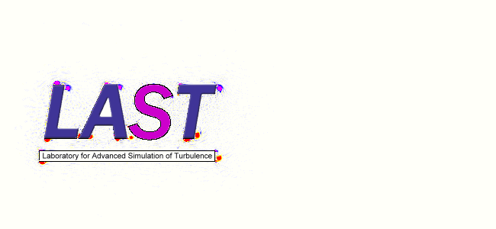
基于通量重构方法的高精度湍流模拟研究
博士研究生：朱辉
指导教师：符松 教授
2017.3

Slide 2
目录
绪论
通量重构方法
高精度隐式大涡模拟研究
前台阶转捩流动研究
结论与展望

Slide 3
1.绪论

Slide 4
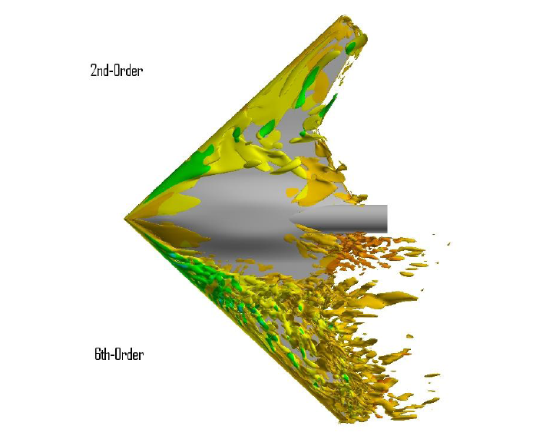
从“LAST”谈起
Laboratory for Advanced Simulation of Turbulence
传统湍流模拟
传统湍流模拟方法：RANS
传统数值方法：二阶有限体积法/ 多块结构网格
先进湍流模拟
精细湍流模拟方法：DES/ LES/ DNS
新型数值方法：高分辨率格式/ 高精度方法/ 非结构网格

Slide 5
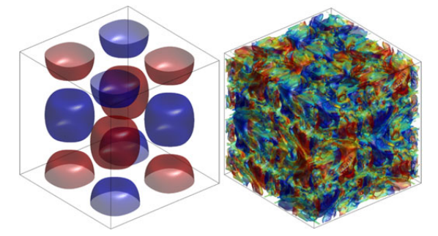
高精度数值方法
What?
高于二阶的计算方法
Why?
效率=1/(计算量*误差)
DES / LES / DNS 对数值方法的分辨率有高要求
How?
有限差分 : 结构网格 Deng 2000, Visbal 2002
有限体积: 扩展模板 / 紧致格式 Shu 2003
有限单元: Discontinuous Galerkin, Cockburn 1989
Spectral Volume, Wang 2002/ Spectral Difference, Liu 2006

Slide 6
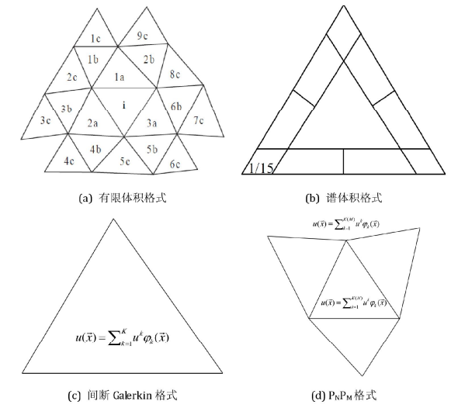
高精度数值方法
实现高精度的关键
单元内多项式分布
通量/守恒量积分点
一般原则：
精度=多项式次数+1
积分精度与求解精度匹配
多项式表达
基函数+DOF
Modal：正交多项式基，DOF物理意义不明确
Nodal：Lagrange多项式基，DOF就是节点的值

Slide 7
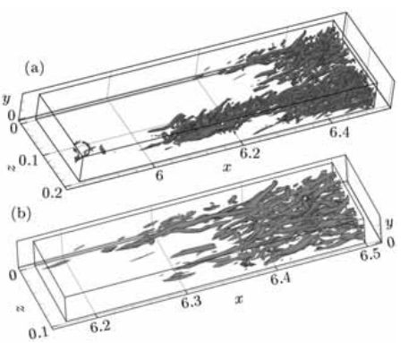
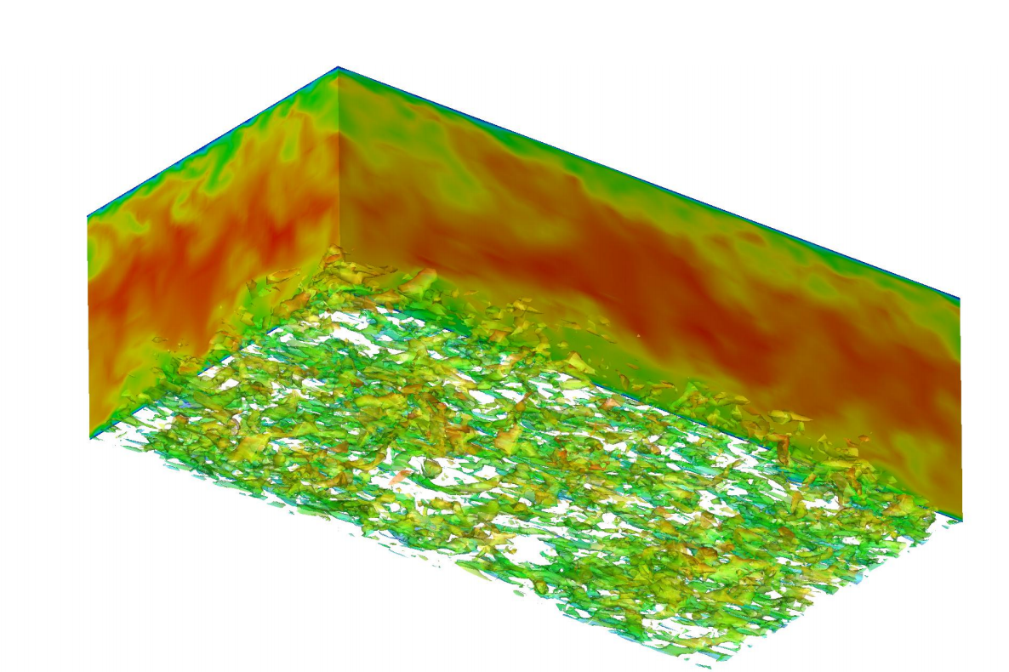
基于高精度方法的湍流模拟
直接数值模拟（DNS）
简单外形
低雷诺数
高精度有限差分
雷诺平均（RANS）
脱体涡模拟（DES）
数值刚性
收敛困难
大涡模拟
壁面处理
Notes:
李新亮，高超声速DNS

Slide 8
研究目标
基于高精度通量重构的大涡模拟
隐式大涡模拟
基于高精度隐式大涡模拟的壁面模型
如何克服数值刚性问题？
如何避免对数区偏差？
高精度通量重构方法在流动转捩问题上的应用
前台阶转捩流动

Slide 9
2.通量重构方法

Slide 10
通量重构方法（FR/CPR）
Flux Reconstruction
也称为Correction Procedure via Reconstruction
Huynh 2007
节点型有限单元法 (Nodal FEM)
单元内多自由度
无显式数值积分
统一框架
不同的修正系数对应了不同的高阶方法

Slide 11
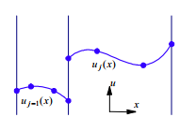
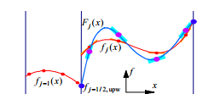
通量重构方法（FR/CPR）
Solution Points & Flux Points
重构
利用Solution Points上的值重构出多项式分布
单元界面：
类似FVM，用Riemann Solver算连续通量
修正
利用单元界面的连续通量修正多项式

Slide 12
数学推导(1)
守恒律：
FEM：在单元V_{i}上加权积分，权函数W
目标：消去W，获得微分形式的FEM表达式
第二项，分部积分+Gauss公式：
FEM：在单元V_{i}上，用不高于k次的多项式U_{i}近似U
Adaptive high-order methods in computational fluid dynamics, Ch 15

Slide 13
数学推导(2)
面积分项：两侧存在间断，受到相邻单元影响，用Riemann Solver计算：
代入上式，并对第三项再用分部积分+Gauss公式：
记
到此为止，所有的W都已经不含导数，仅有第二项包含面积分，只需将这一项写成体积分即可消去W

Slide 14
数学推导(3)
对第二项引入lift operator，将面积分写成体积分
FEM：对线性守恒律，已经将方程投影到了多项式空间上，可以直接用数值方法求解

Slide 15
数学推导(4)
对非线性守恒律，散度项一般不在多项式空间内，需要再做一次投影：
采用拉格朗日多项式（LP）或者链式规则（CR）近似
最终形式：在每个单元内
微分形式，避免了数值积分，比DG省计算量
每个单元仅受到相邻单元影响，数值格式是紧致的，边界条件实施较简单，容易并行化

Slide 16
粘性项的计算: BR2格式
简单处理 = “危险的”非物理解
本单元梯度也需要修正过程，否则不守恒
边界处梯度不能直接平均！(Cockburn & Shu 1998)
尽可能紧致！
Bassi-Rebay 2格式
Bassi & Rebay (2000), for DG
Huynh (2009): “翻译”到CPR框架下

Slide 17
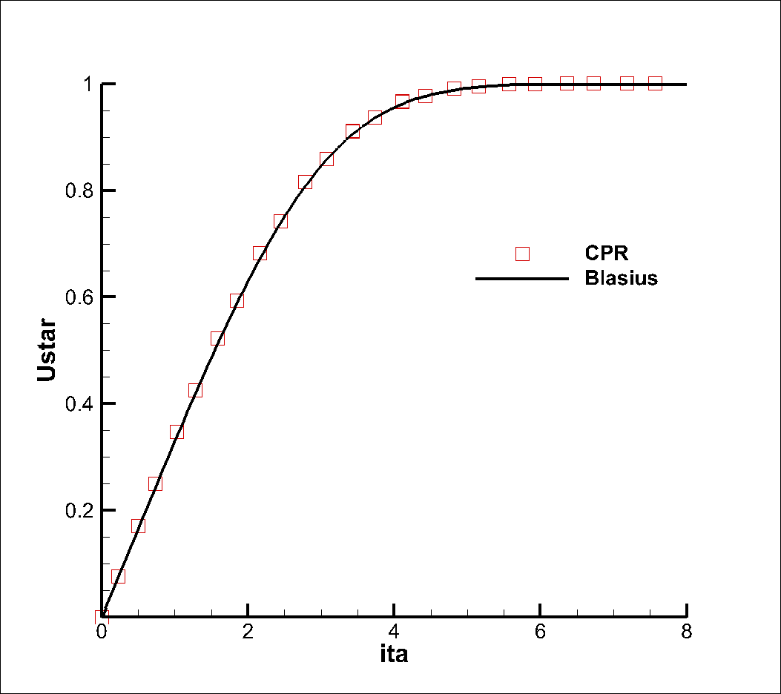
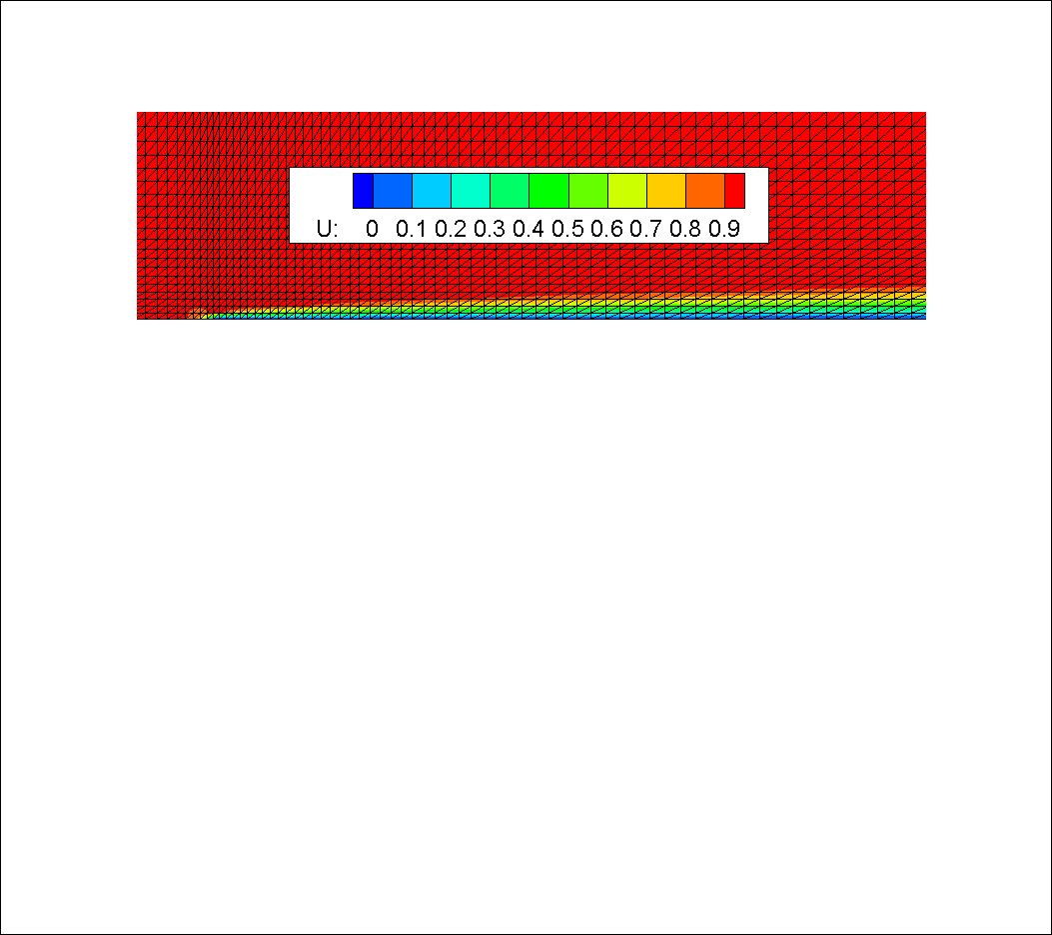
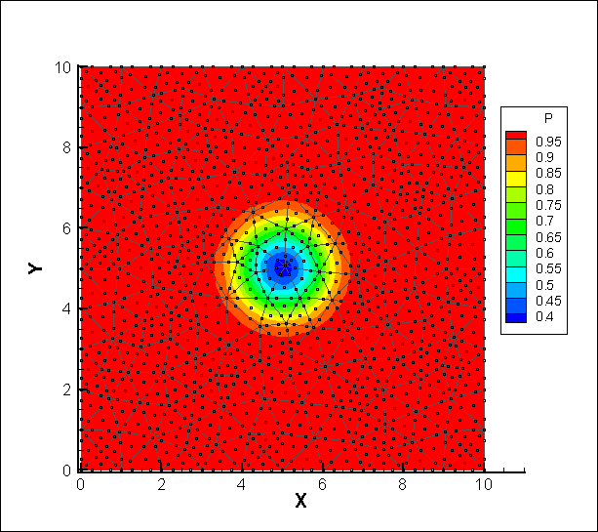
测试算例
Theoretical Order | Grid Size | L2 Error | Actual Order
2 | 10*10 | 3.060e-2 | -
 | 20*20 | 7.295e-3 | 2.07
 | 40*40 | 1.933e-3 | 1.99
3 | 10*10 | 7.406e-3 | -
 | 20*20 | 1.032e-3 | 2.84
 | 40*40 | 1.385e-4 | 2.87
4 | 10*10 | 1.358e-3 | -
 | 20*20 | 1.028e-4 | 3.72
 | 40*40 | 7.330e-6 | 3.77

Slide 18
3.高精度隐式大涡模拟研究

Slide 19
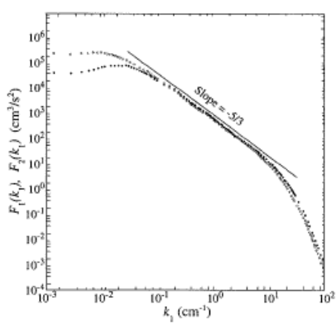
Large Eddy Simulation
基本思想&原理
“过滤”
解析大尺度，模化小尺度
存在普适的频谱性质
可能存在普适的模型
常见模型
Static Smagorinsky
Dynamic Smagorinsky
Scale Similarity
Mixing Model = Smagorinsky + Scale Similarity
Implicit LES

Slide 20
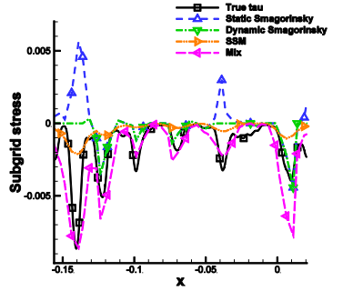
Smagorinsky模型的缺陷
基于混合长假设
缺乏物理基础
纯耗散性
一般不能给出正确的SGS应力
壁面极限SGS应力不等于零
对于高阶格式，Implicit LES可能优于Smagorinsky
Li and Wang 2015
Notes:
数值耗散分析？
频谱？

Slide 21
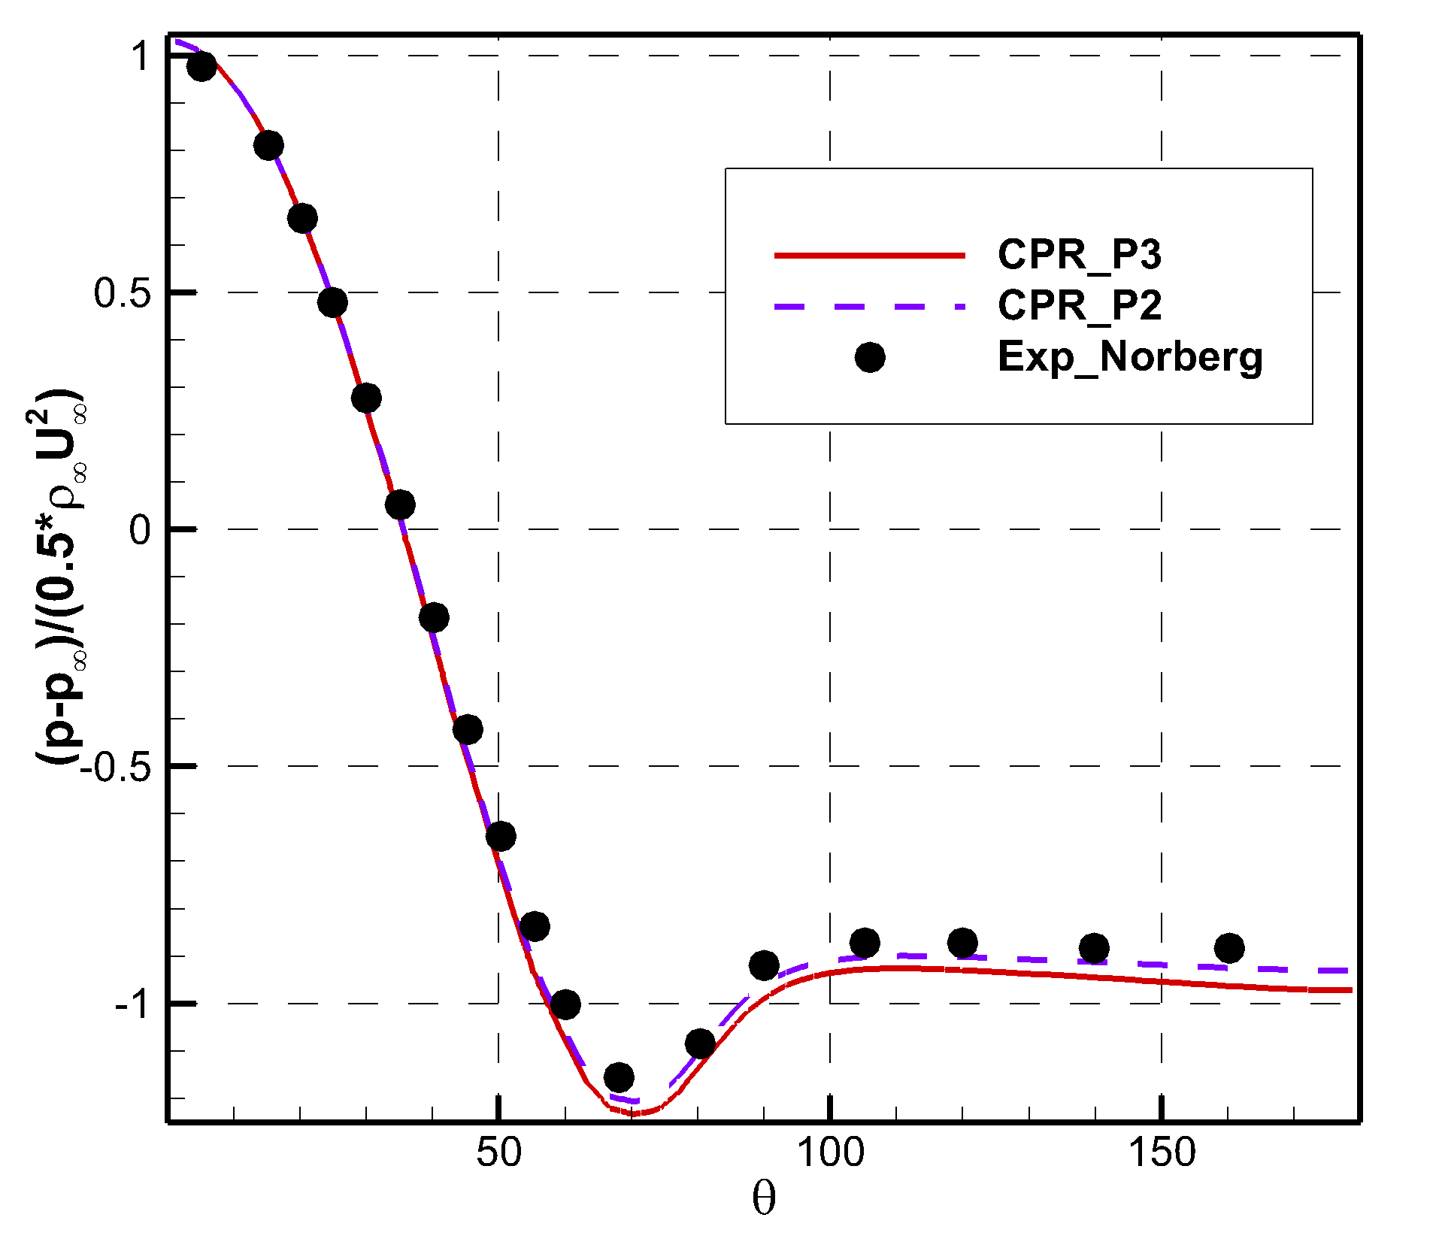
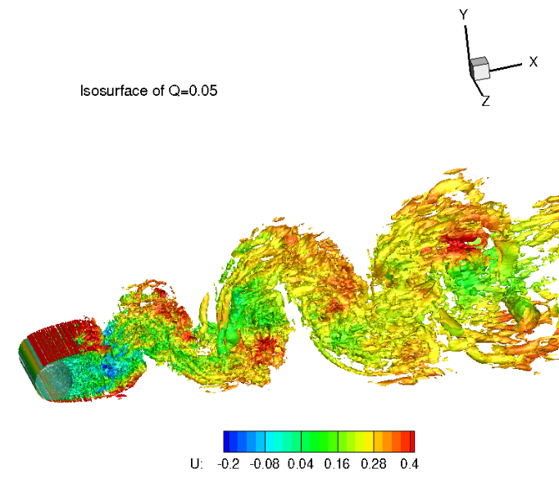
Cylinder at Re_{D}=3900 (1)
Sub-Critical 雷诺数
层流边界层+湍流尾迹
Implicit LES
初始条件：光滑场+扰动

Slide 22
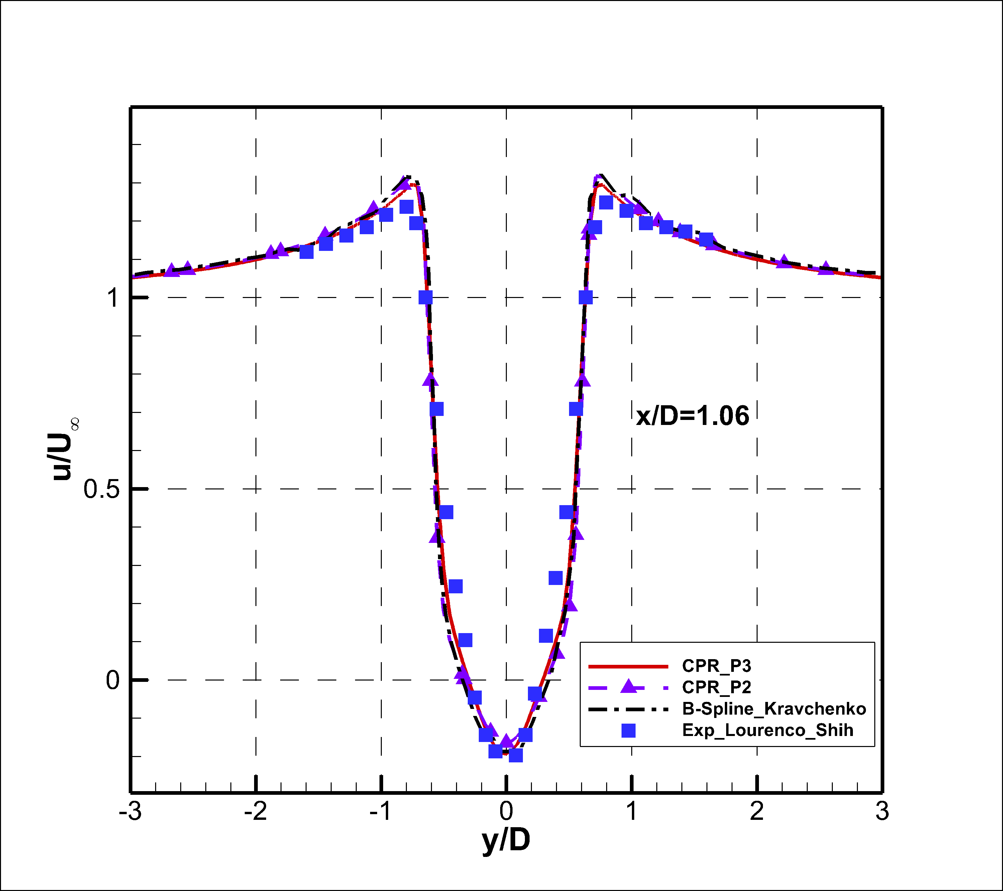
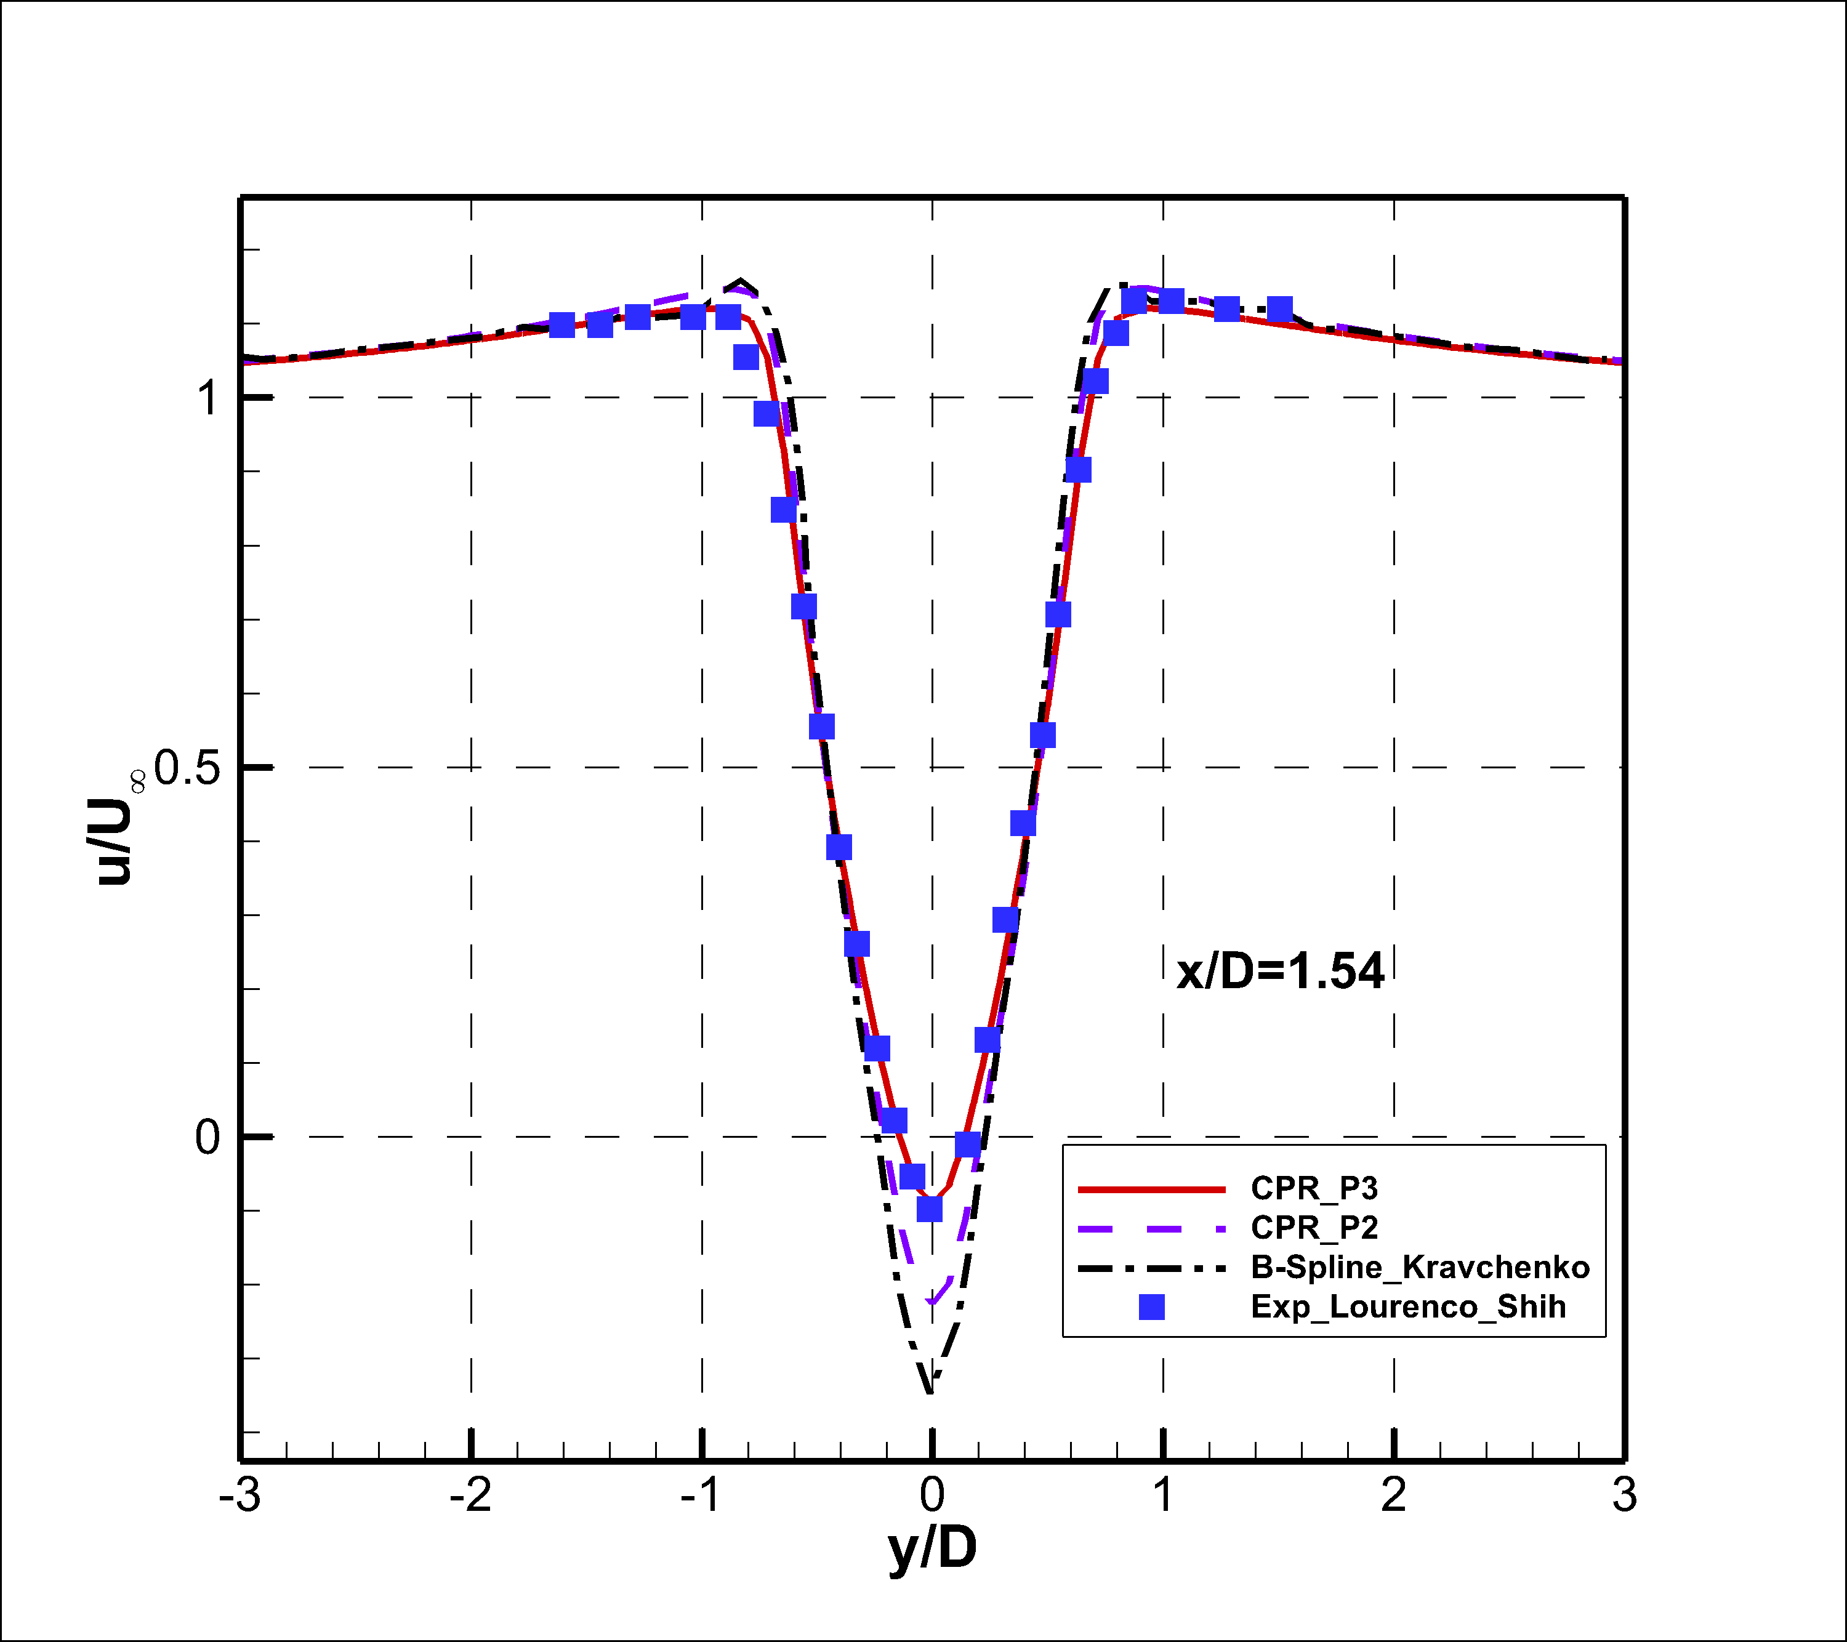
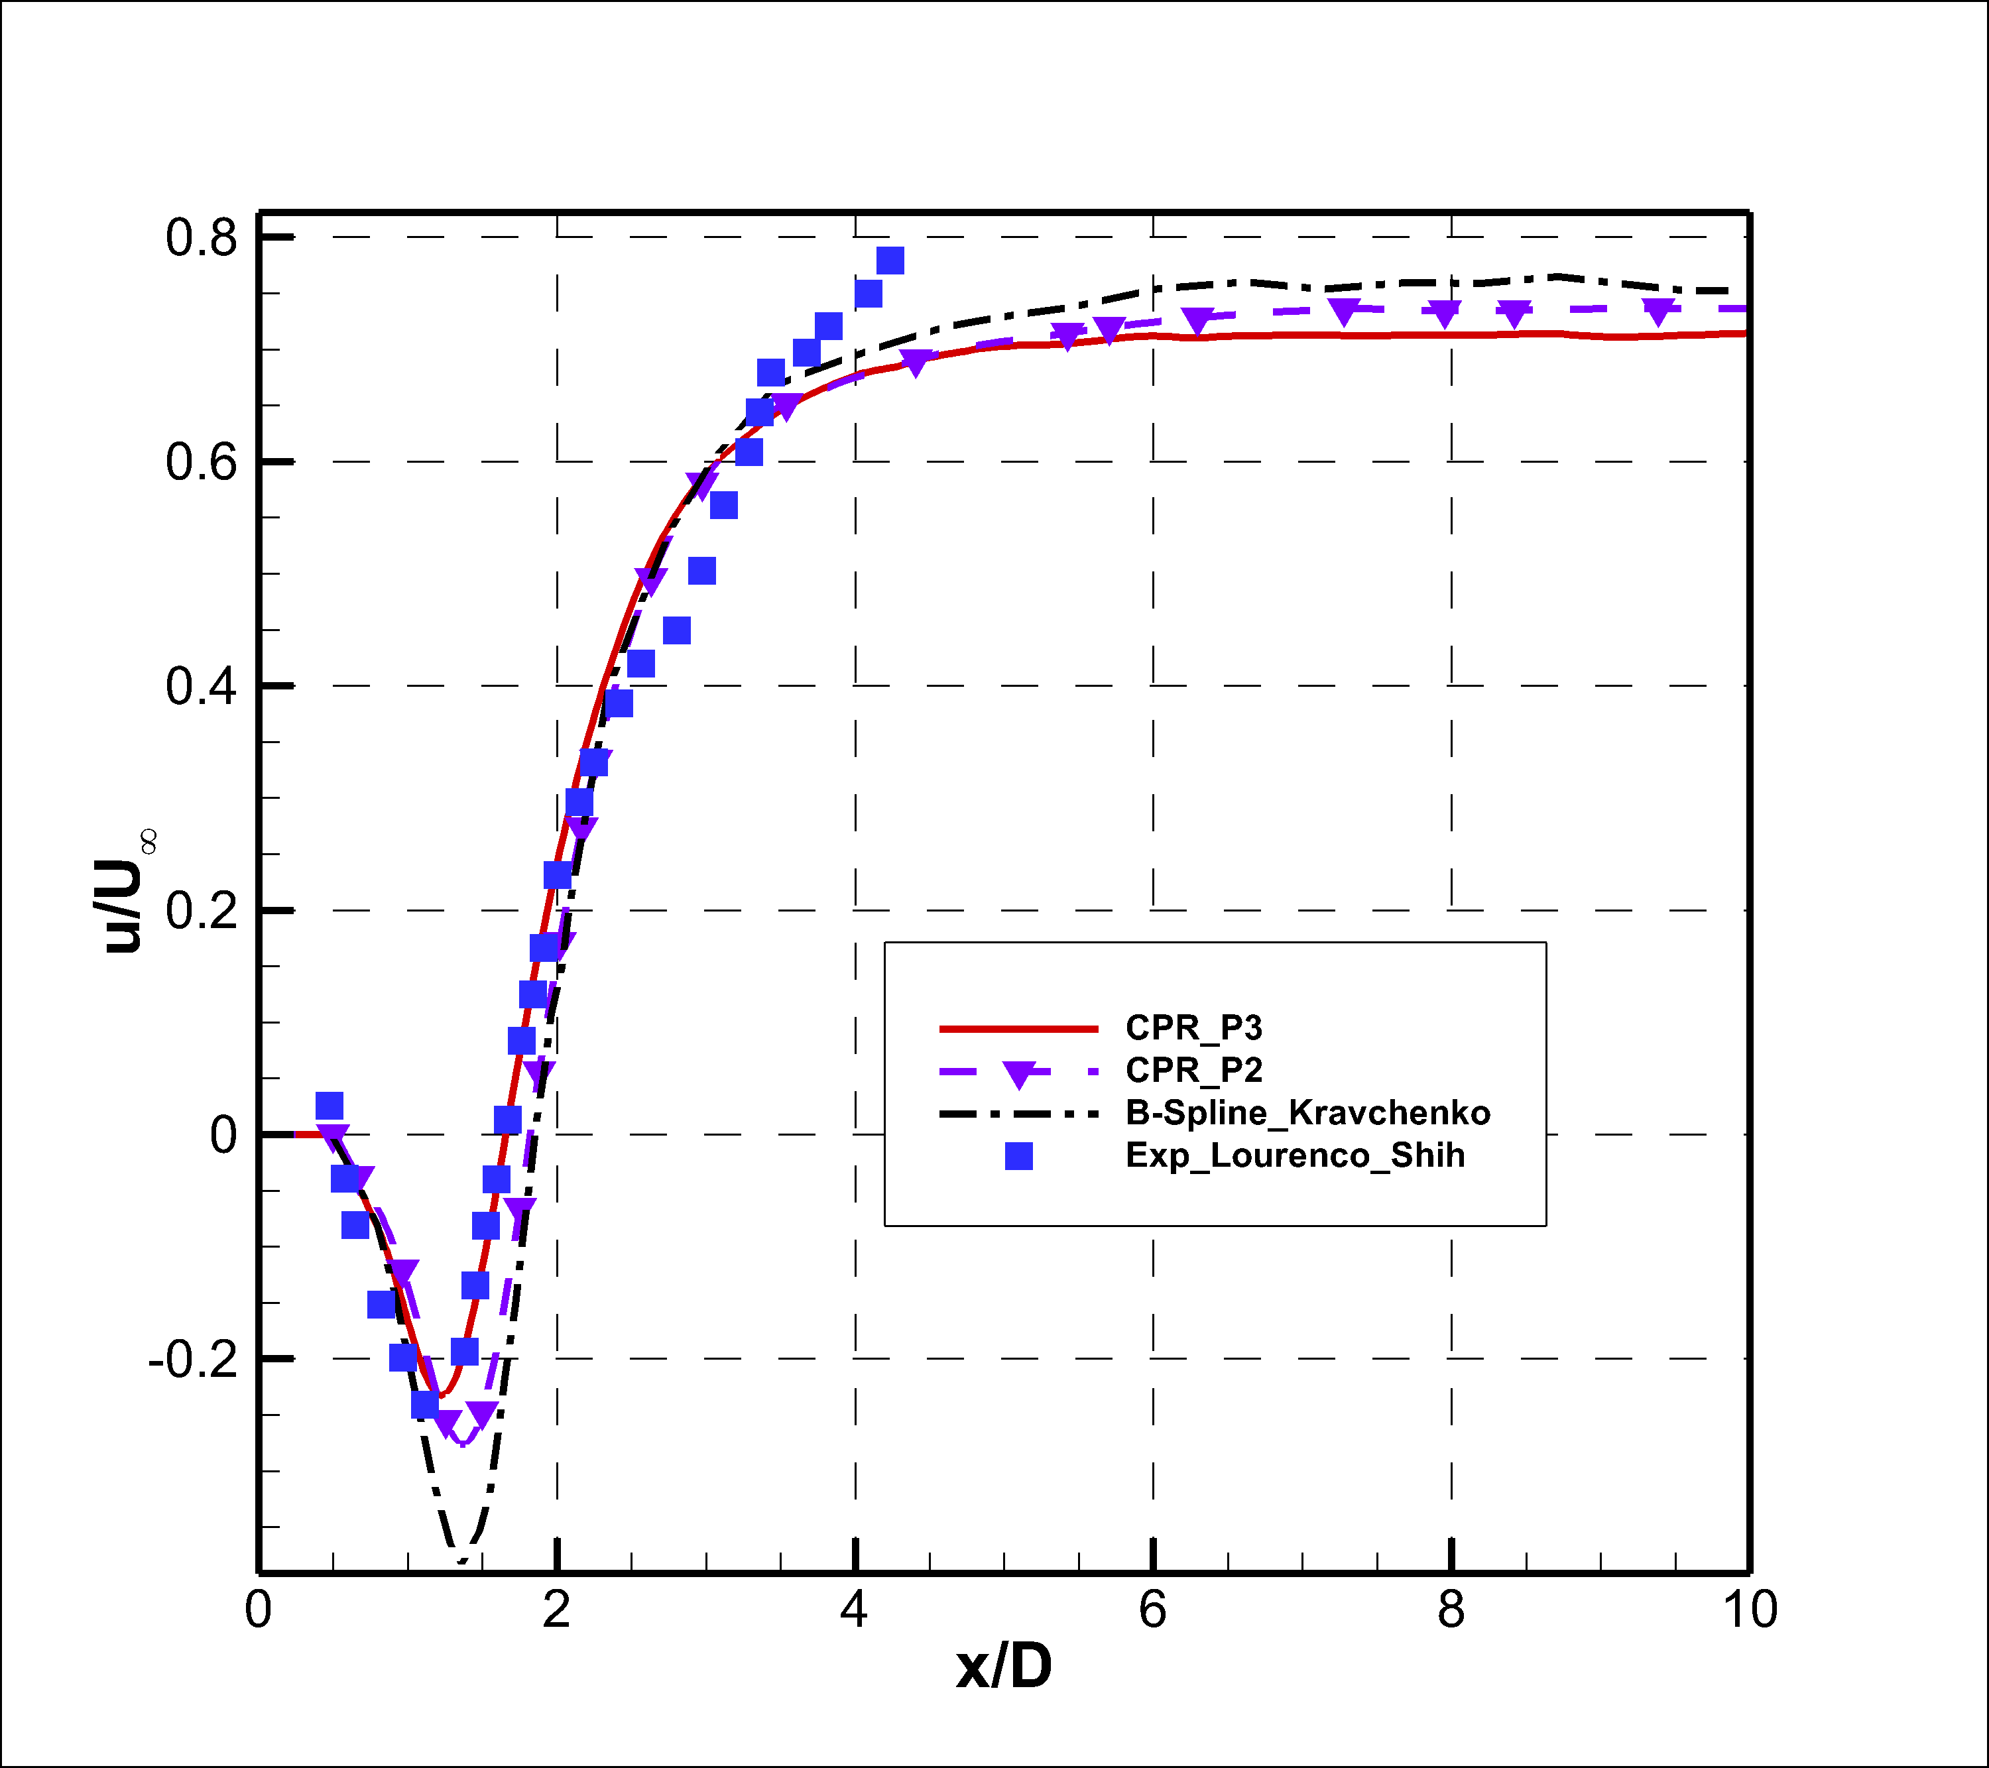
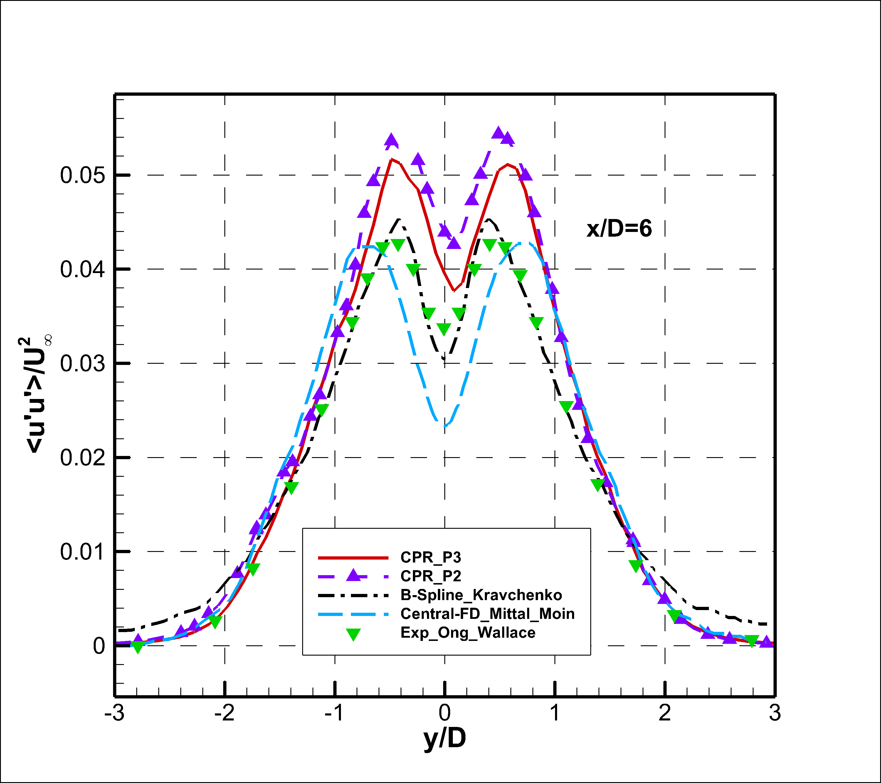
Cylinder at Re_{D}=3900 (2)

Slide 23
RANS vs LES
RANS
网格需求低
可以做二维/定常计算
对分离流动模拟能力较弱
Unsteady RANS逻辑不自洽
LES
网格需求较高
三维，非定常
壁面附近的“大涡”尺度很小，大部分网格集中在此区域

Slide 24
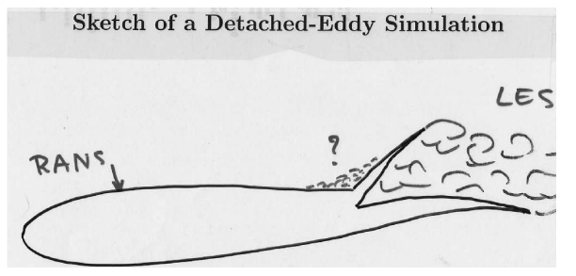
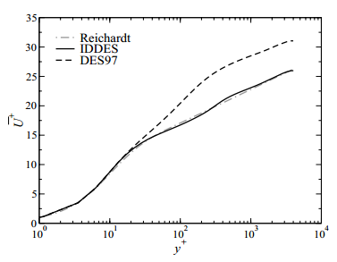
Detached Eddy Simulation
Spalart 1997, RANS -> LES
改进版本
Delayed DES (DDES): 消除了网格诱导分离
Improved DDES (IDDES): 消除了Log-Layer-Mismatch
依然存在的问题
“灰区”
A Comprehensive Study of Detached Eddy Simulation, Mockett 2009

Slide 25
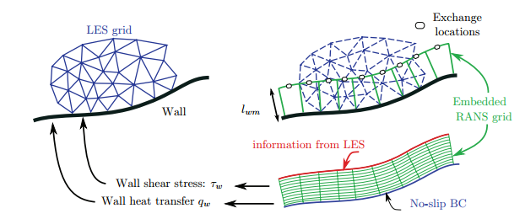
Wall Modelled LES
降低壁面附近的网格量需求
三种常见策略
改变边界条件：用切应力边界代替无滑移边界 (不稳定)
嵌套网格：在壁面附近求解RANS方程 (复杂)
涡粘模式：在壁面附近引入RANS涡粘系数 (✔）

Slide 26
目标
不求解湍流模式方程
数值刚性
远离壁面区域变为Implicit LES
降低壁面附近流向&展向网格需求
尽可能只使用“当地变量”
避免Log-Layer-Mismatch

Slide 27
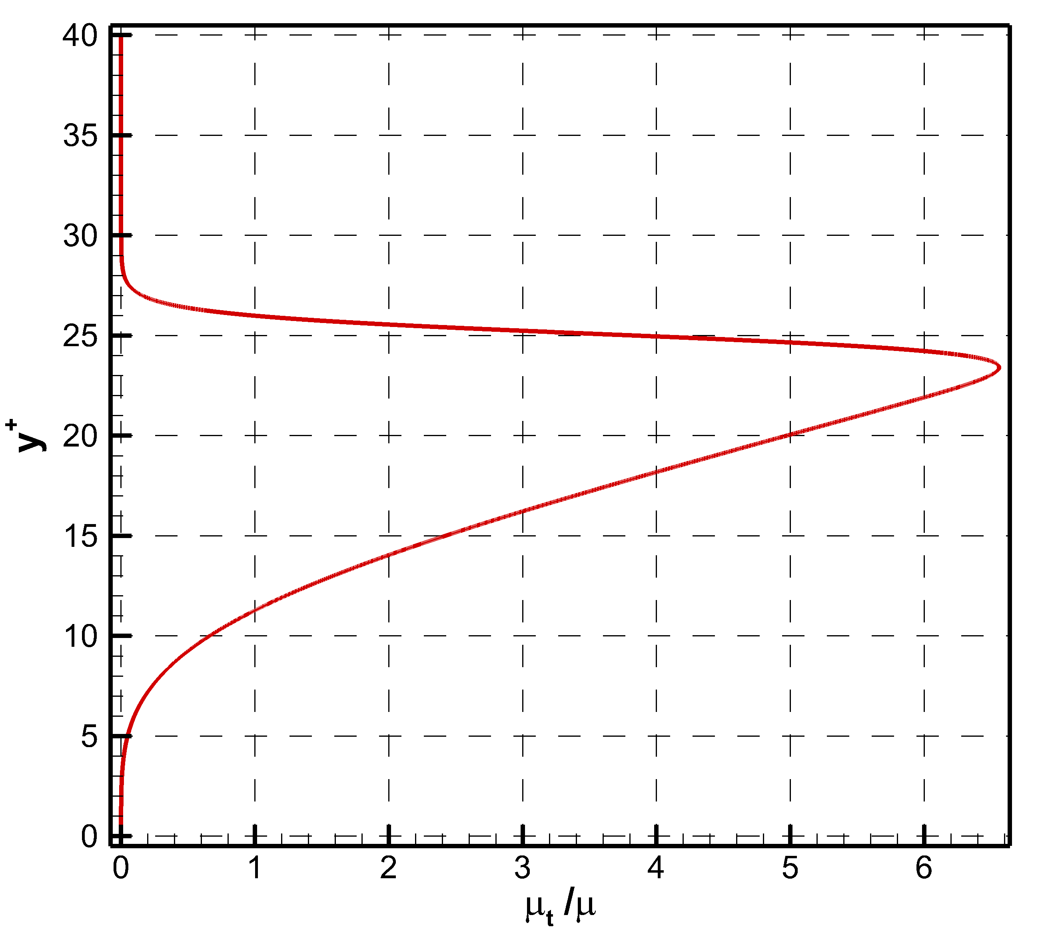
S-A模式的近壁代数近似
Durbin 2004
粘性底层
f_{v1}分母趋于常数
f_{v1}整体正比于y⁺的三次方
涡粘系数正比于y⁺的四次方
对数区
f_{v1}整体趋于1
涡粘系数正比于y⁺
Notes:
“除号”

Slide 28
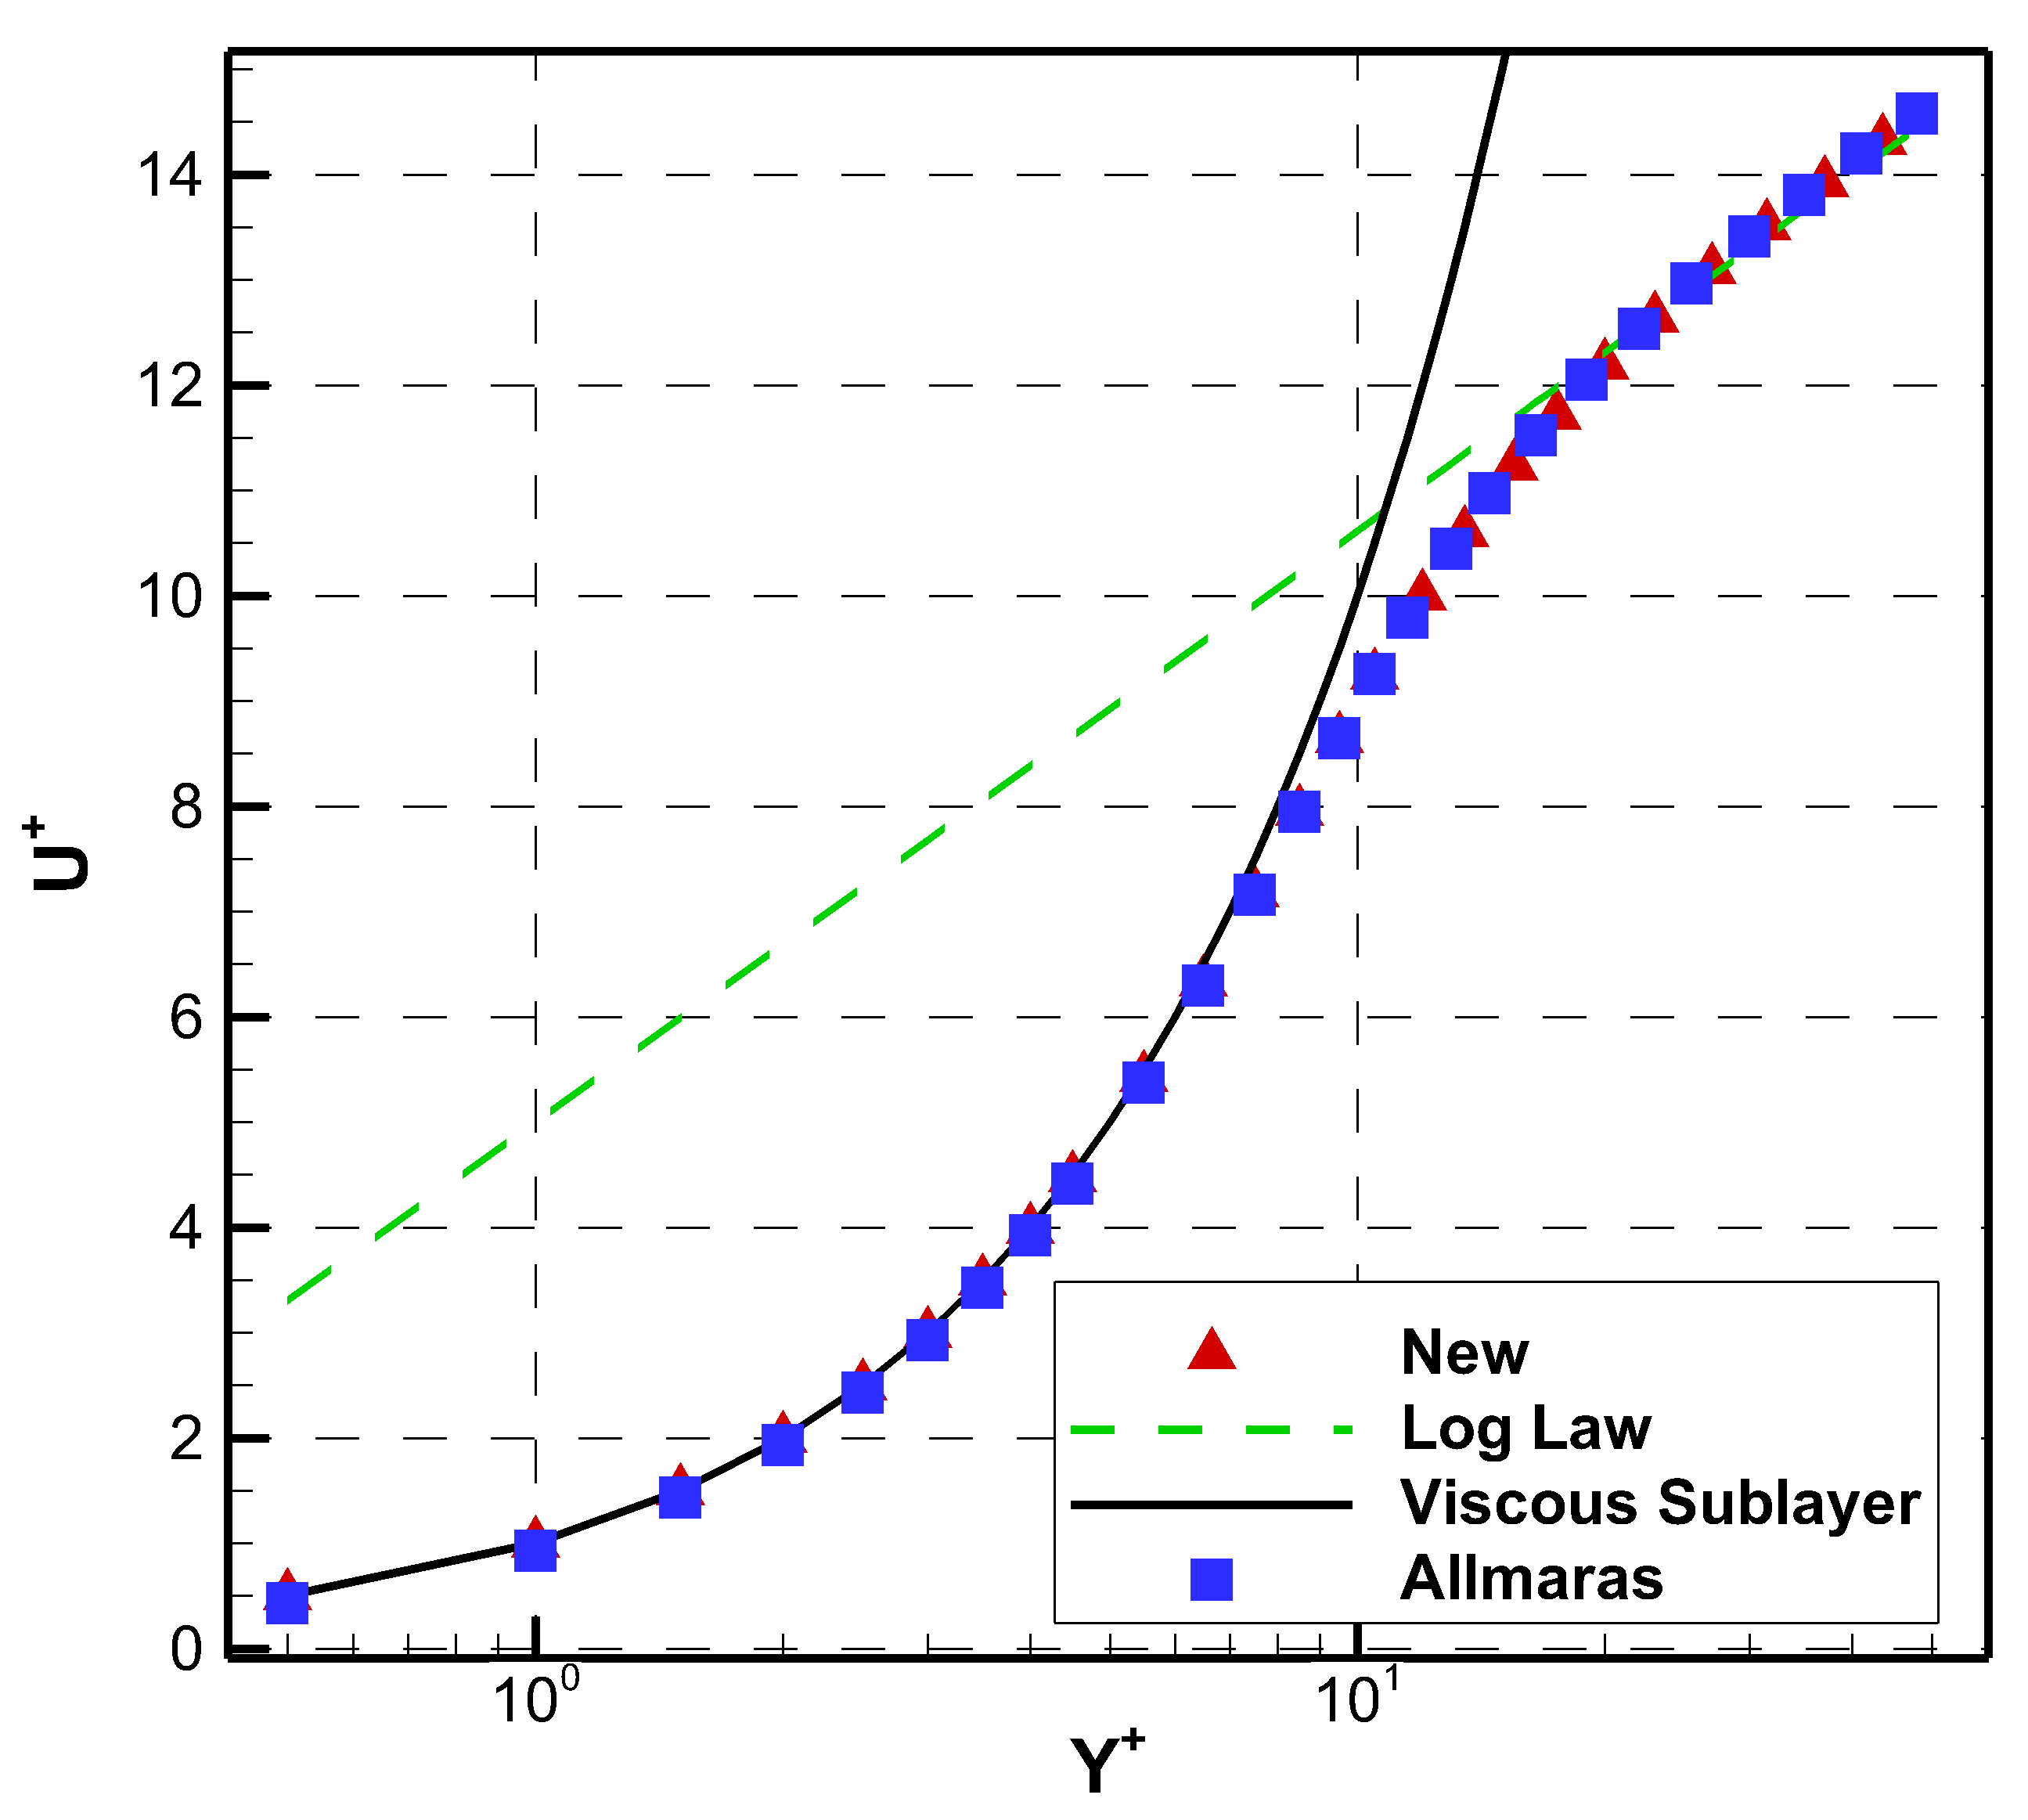
Y⁺的计算
湍流边界层尺度定义
等应力层假设（零压梯度）
代入上述代数涡粘模式，积分此方程

Slide 29
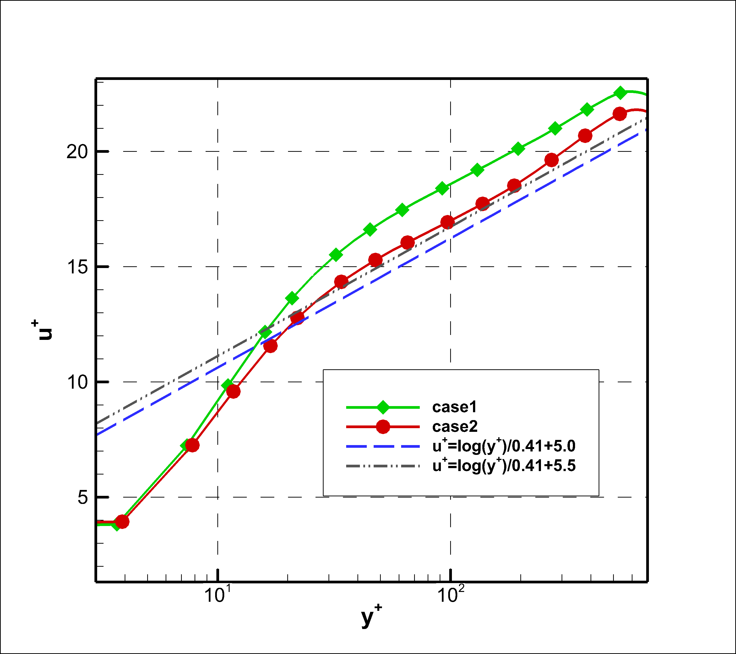
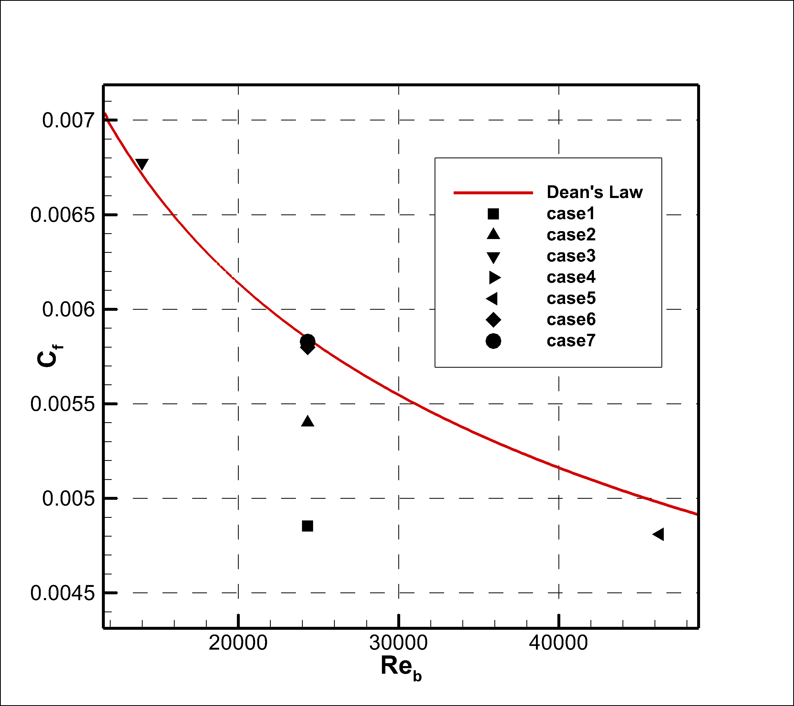
Channel Flow (1)
如果不使用壁面模型：
稀网格(x⁺=50)：速度型偏差，摩阻系数严重低估
加密到x⁺=25：依然存在这些现象

Slide 30
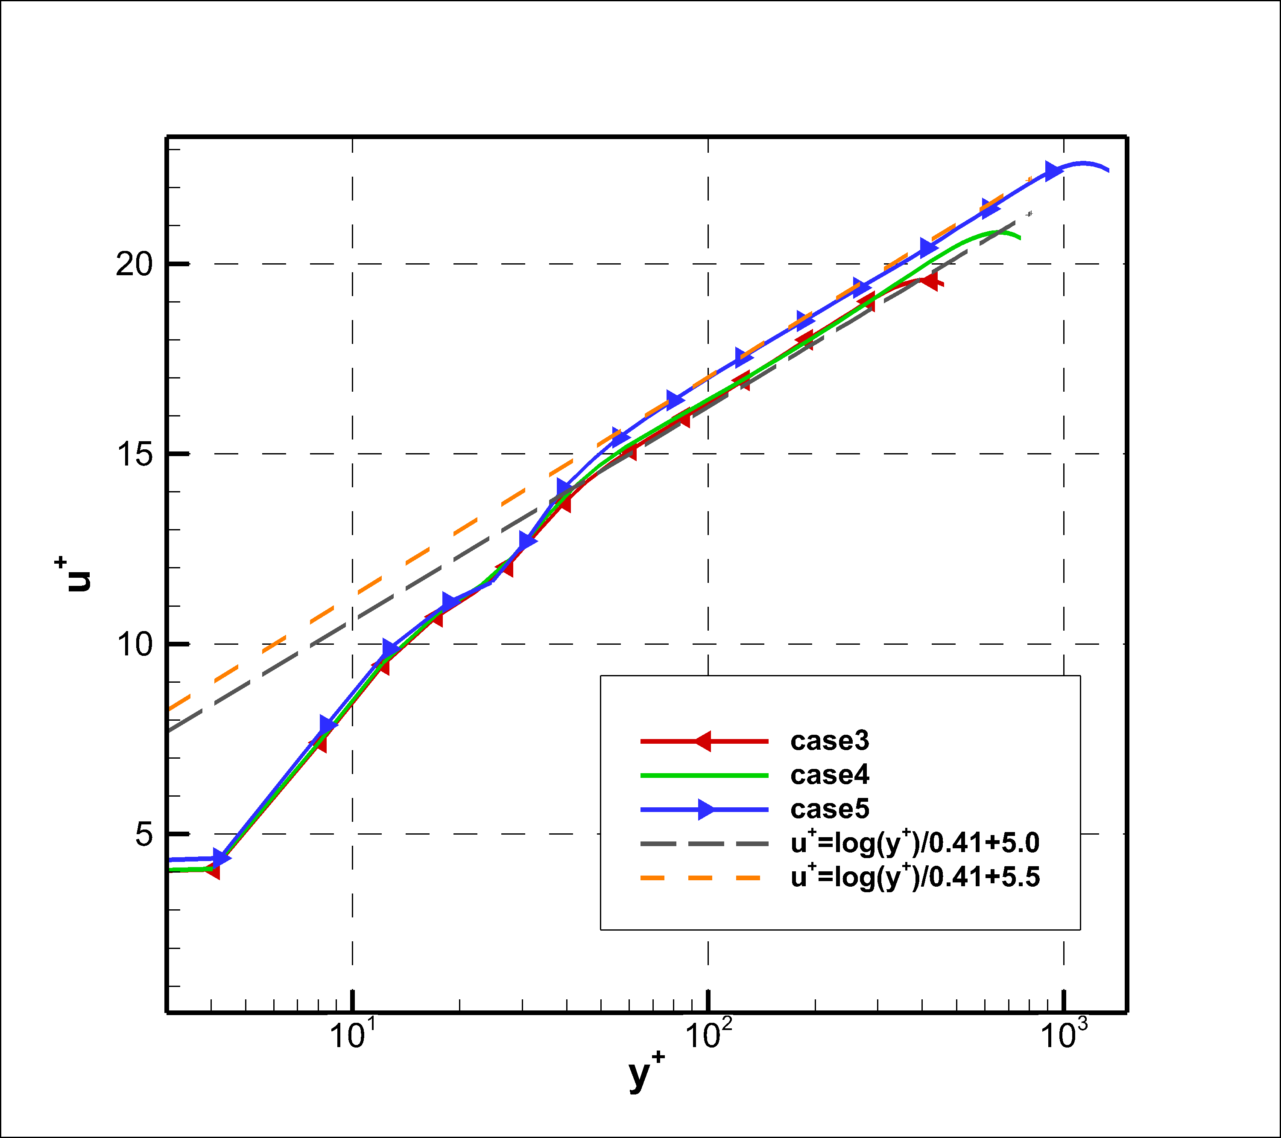
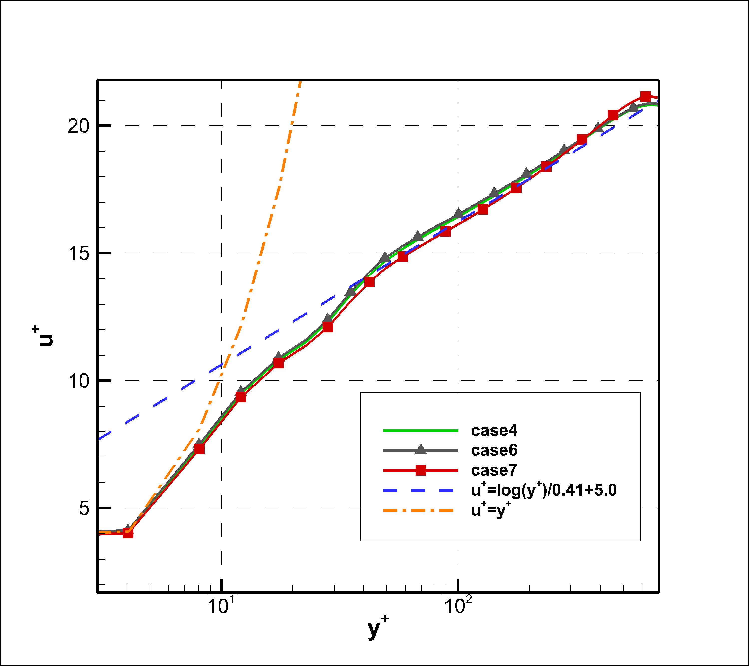
Channel Flow (2)
不存在Log-Layer Mismatch！
不同雷诺数
Re_{τ}=395, 640, 1140
网格敏感性验证
法向网格无关
流向/展向加密无关

Slide 31
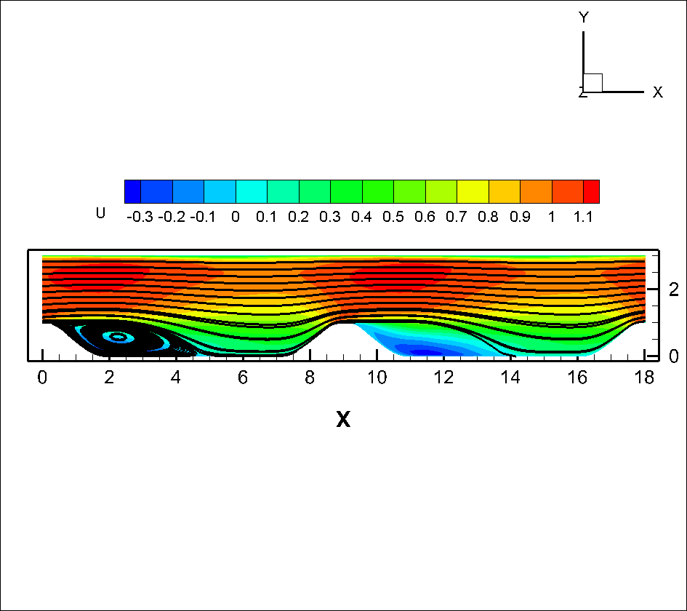
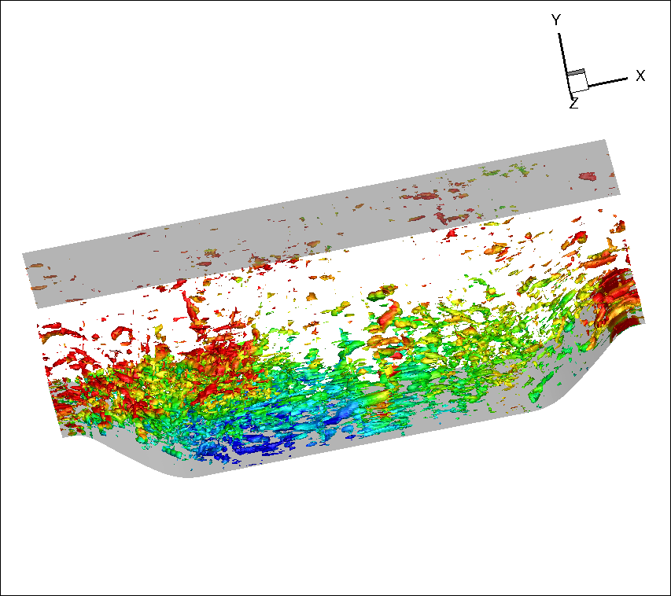
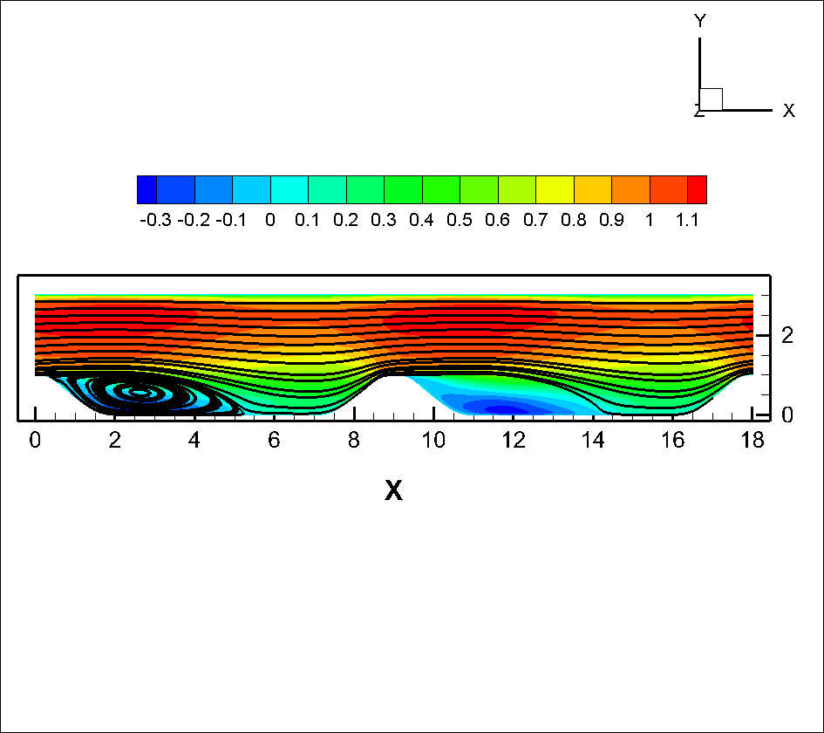
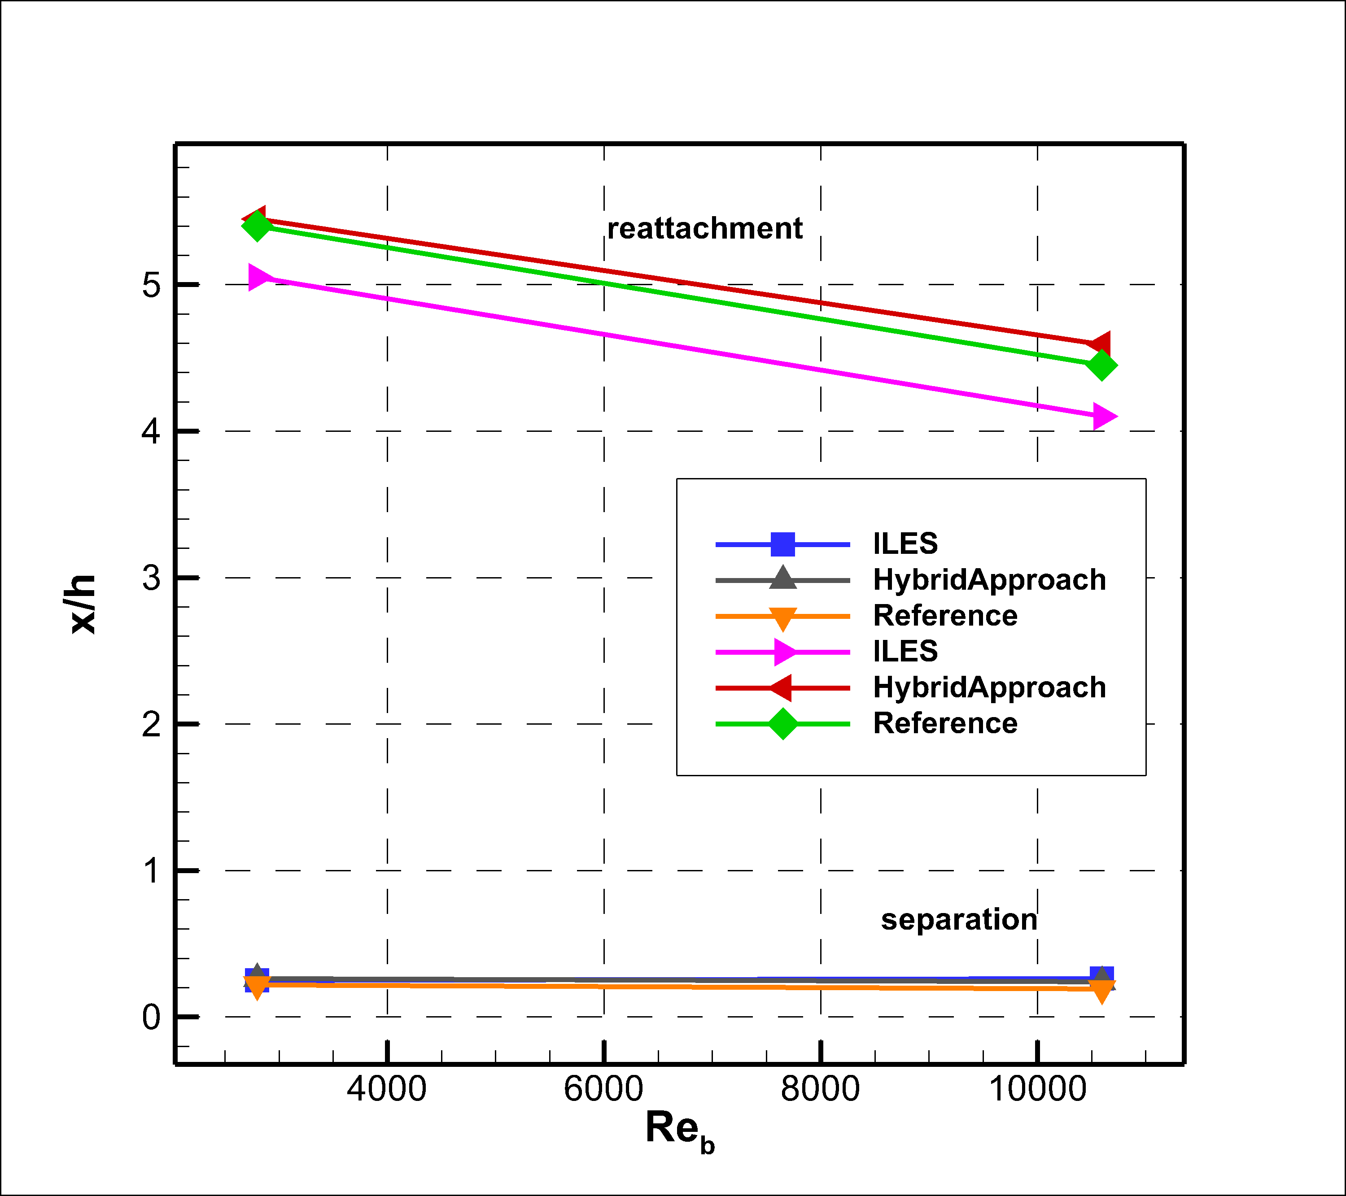
Periodic Hill (1)
顺压/逆压梯度

Slide 32
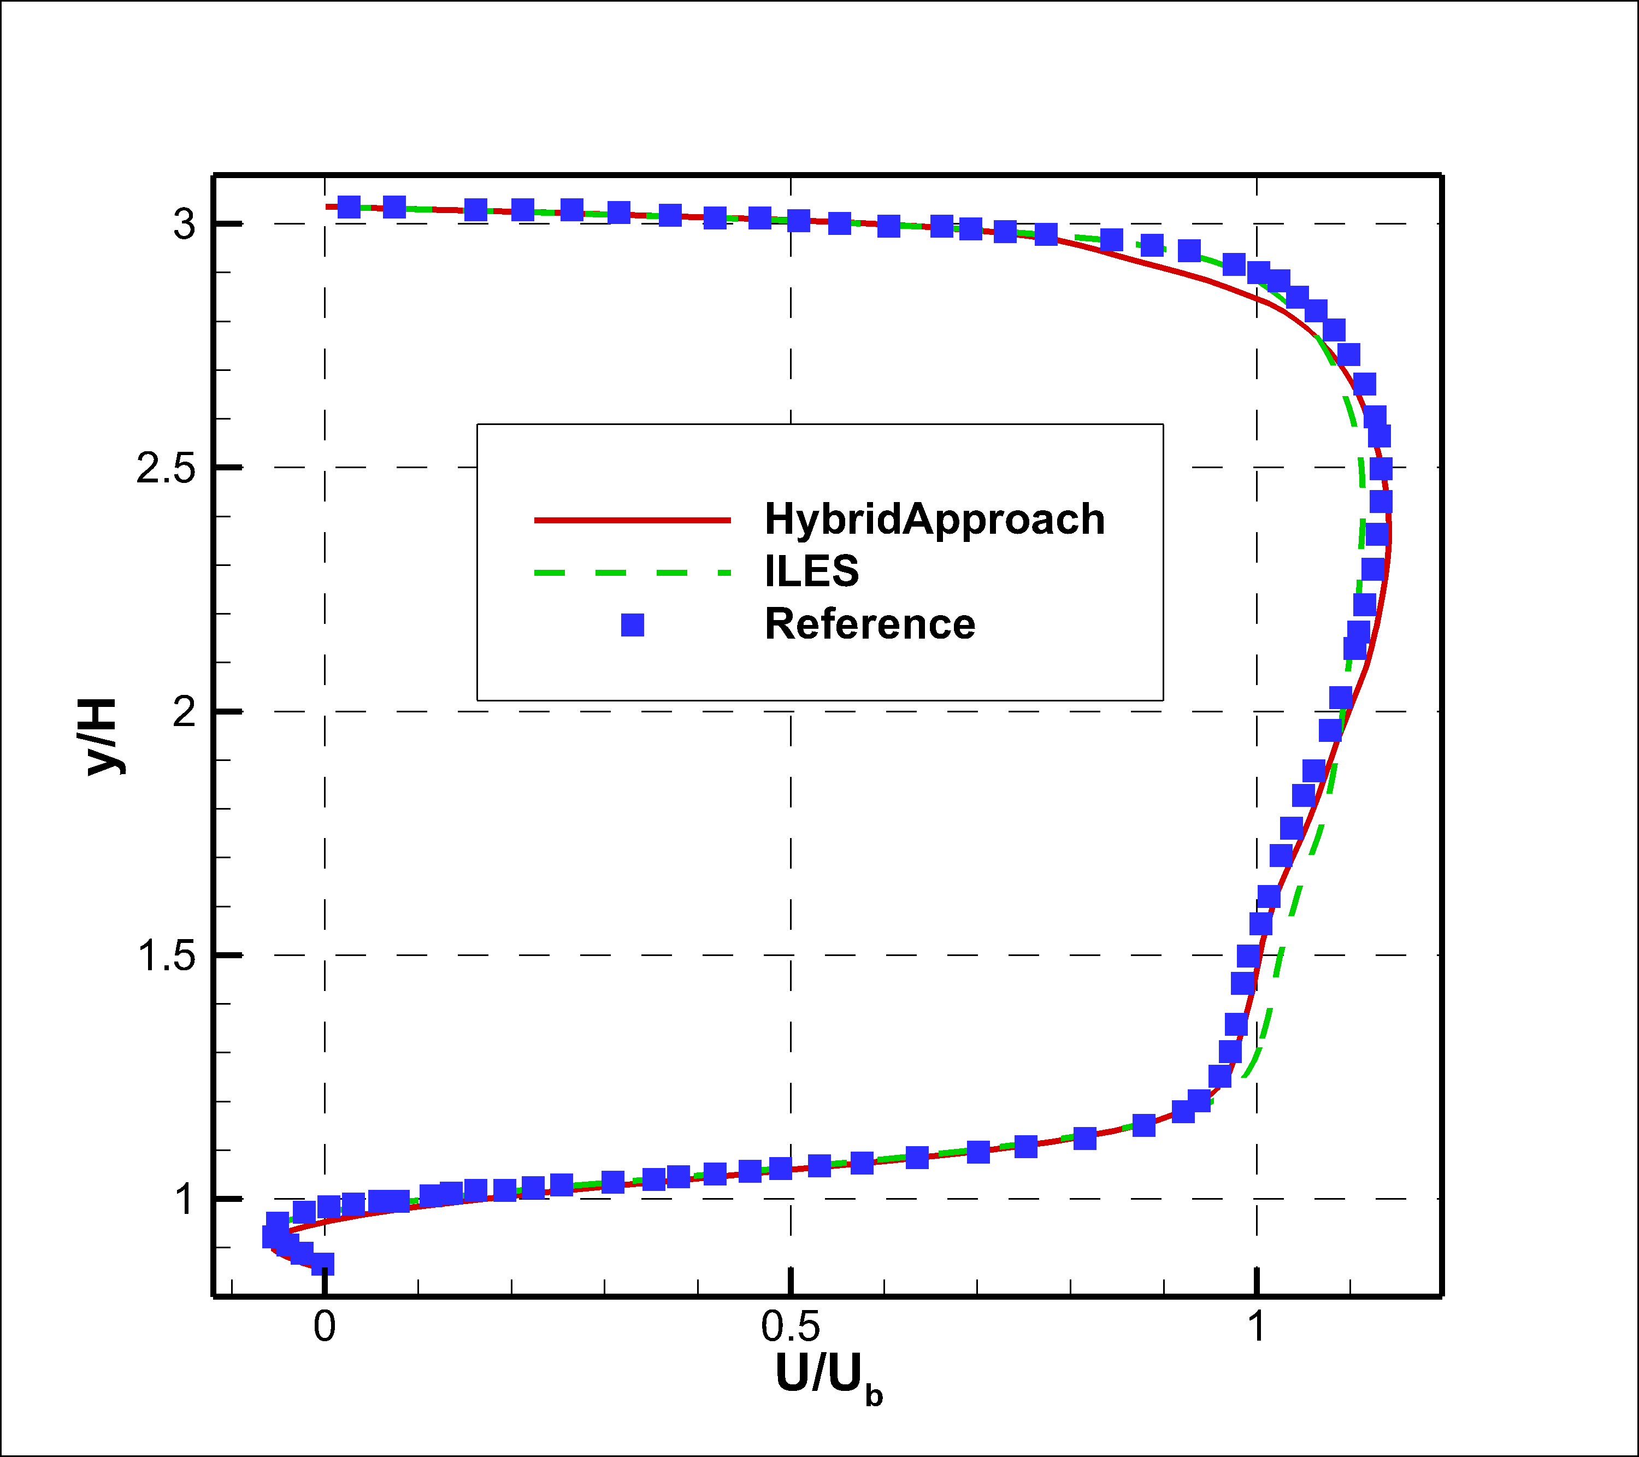
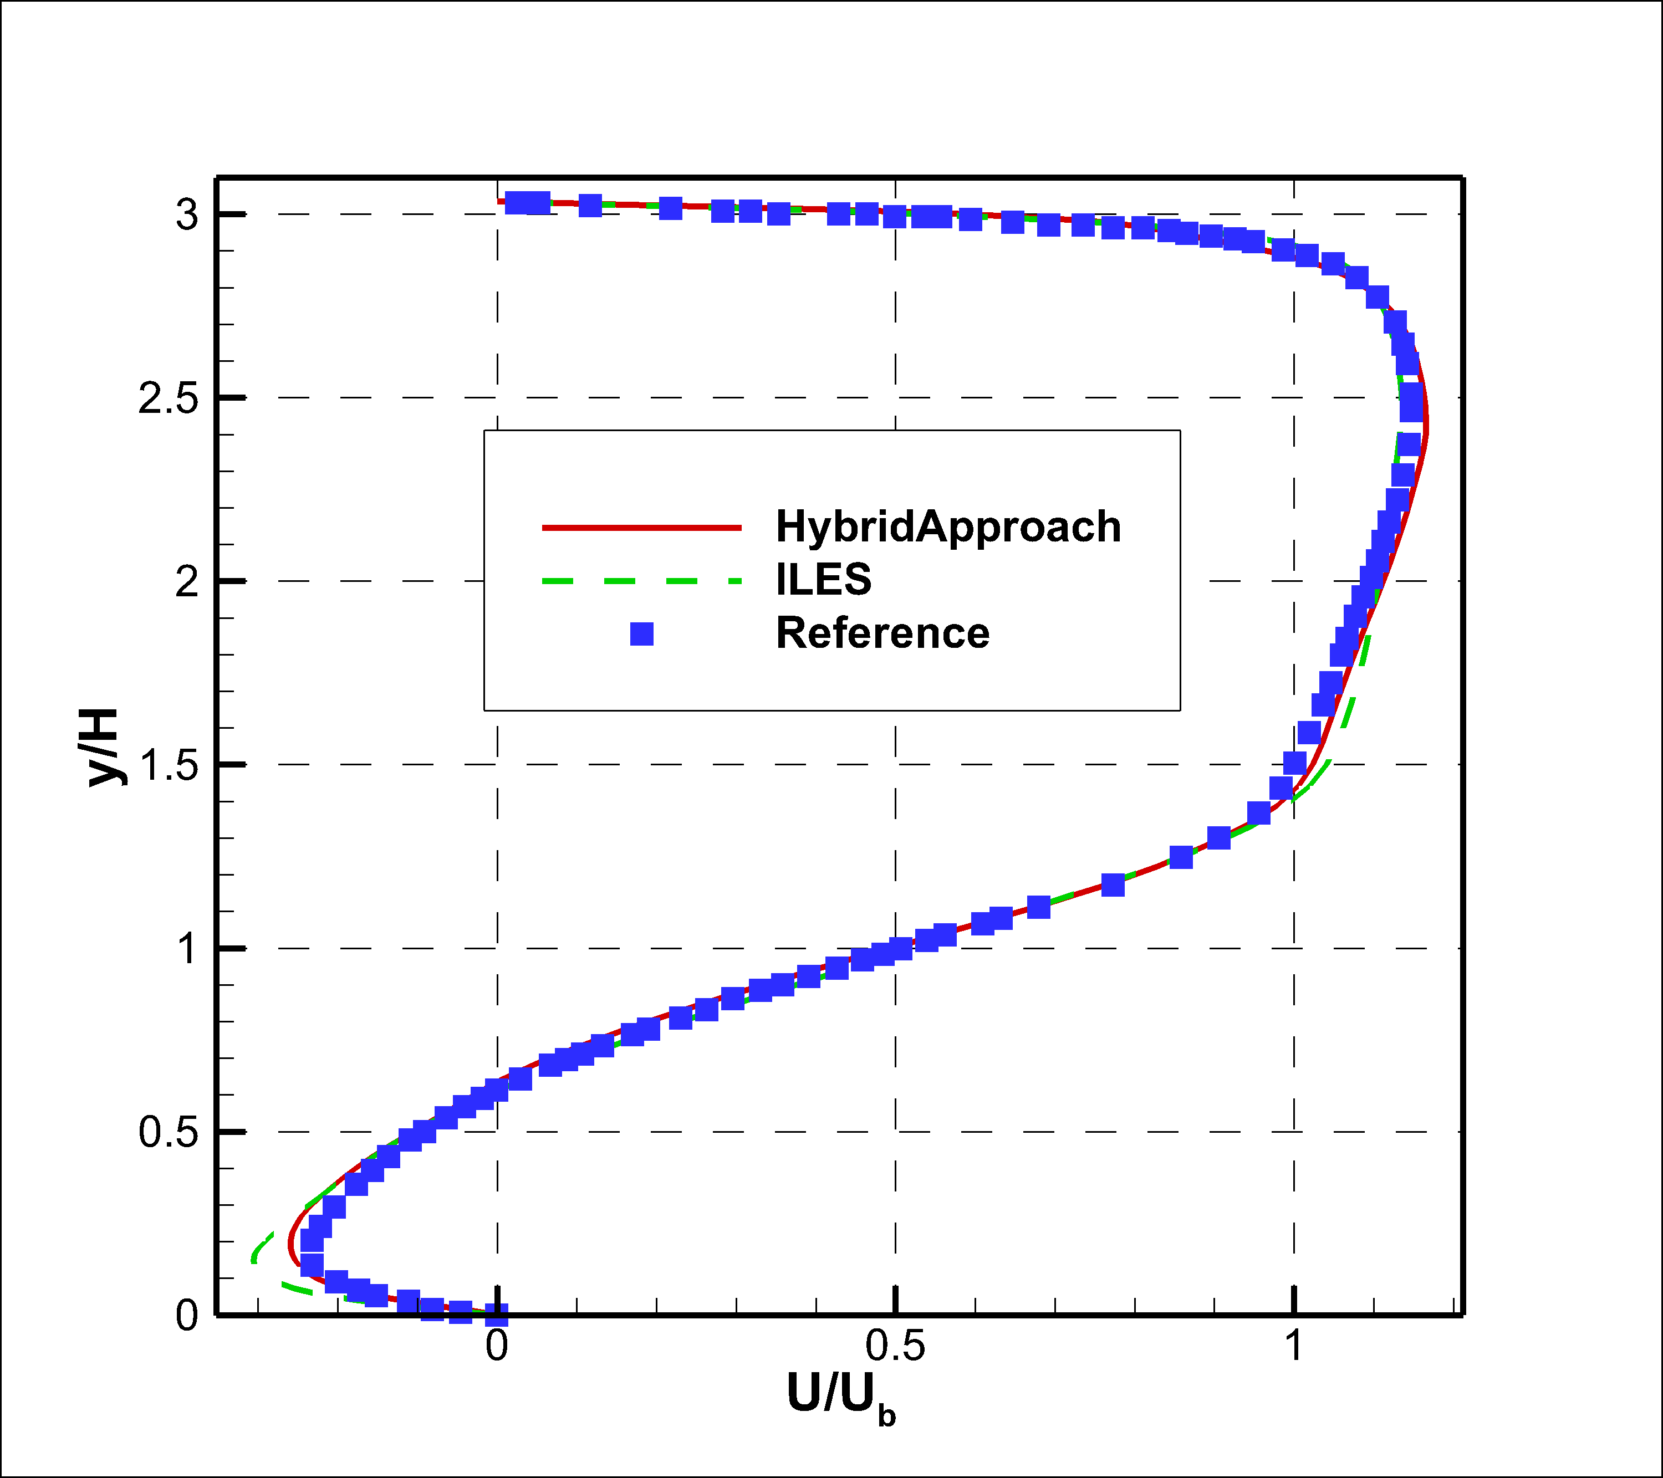
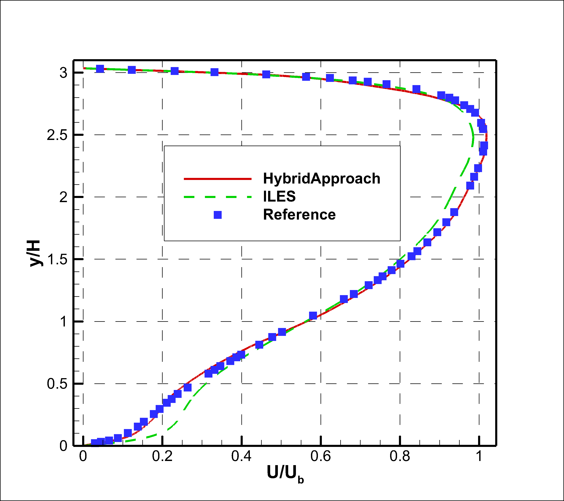
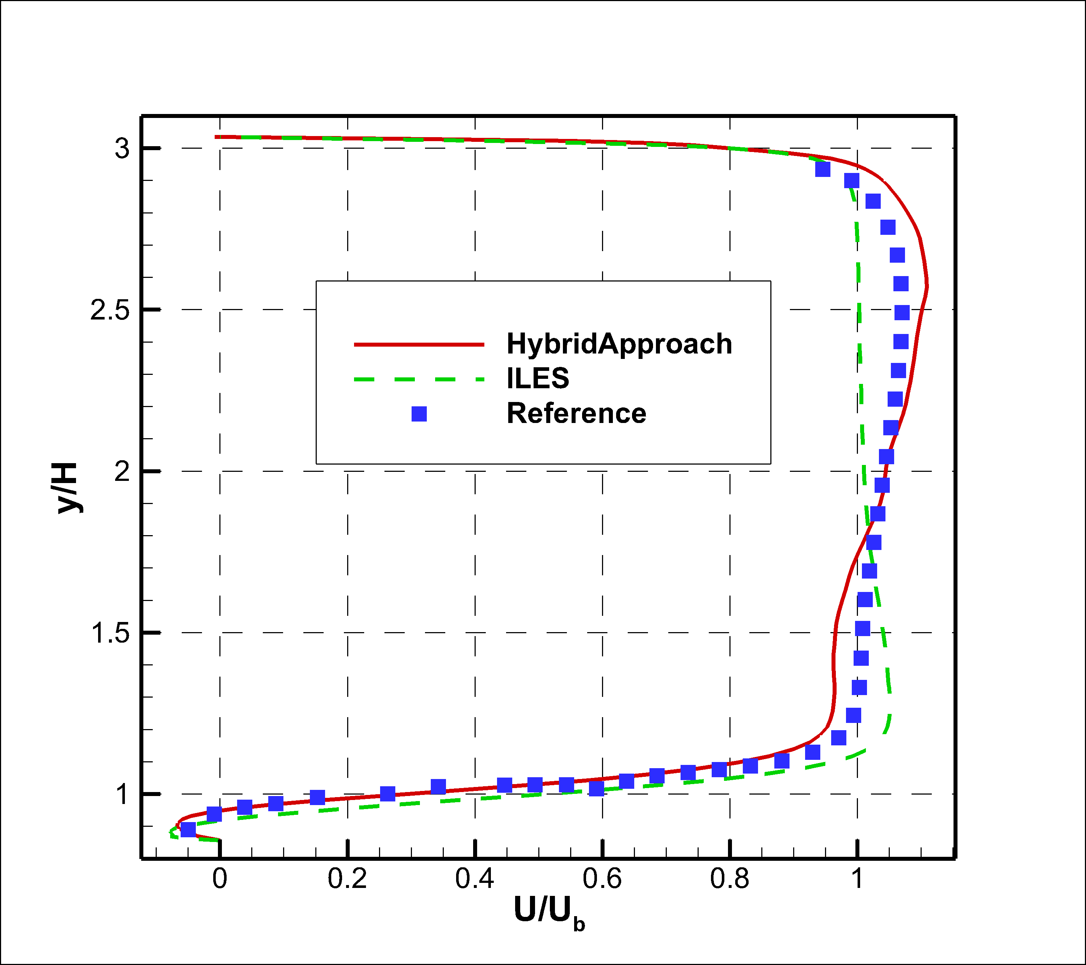
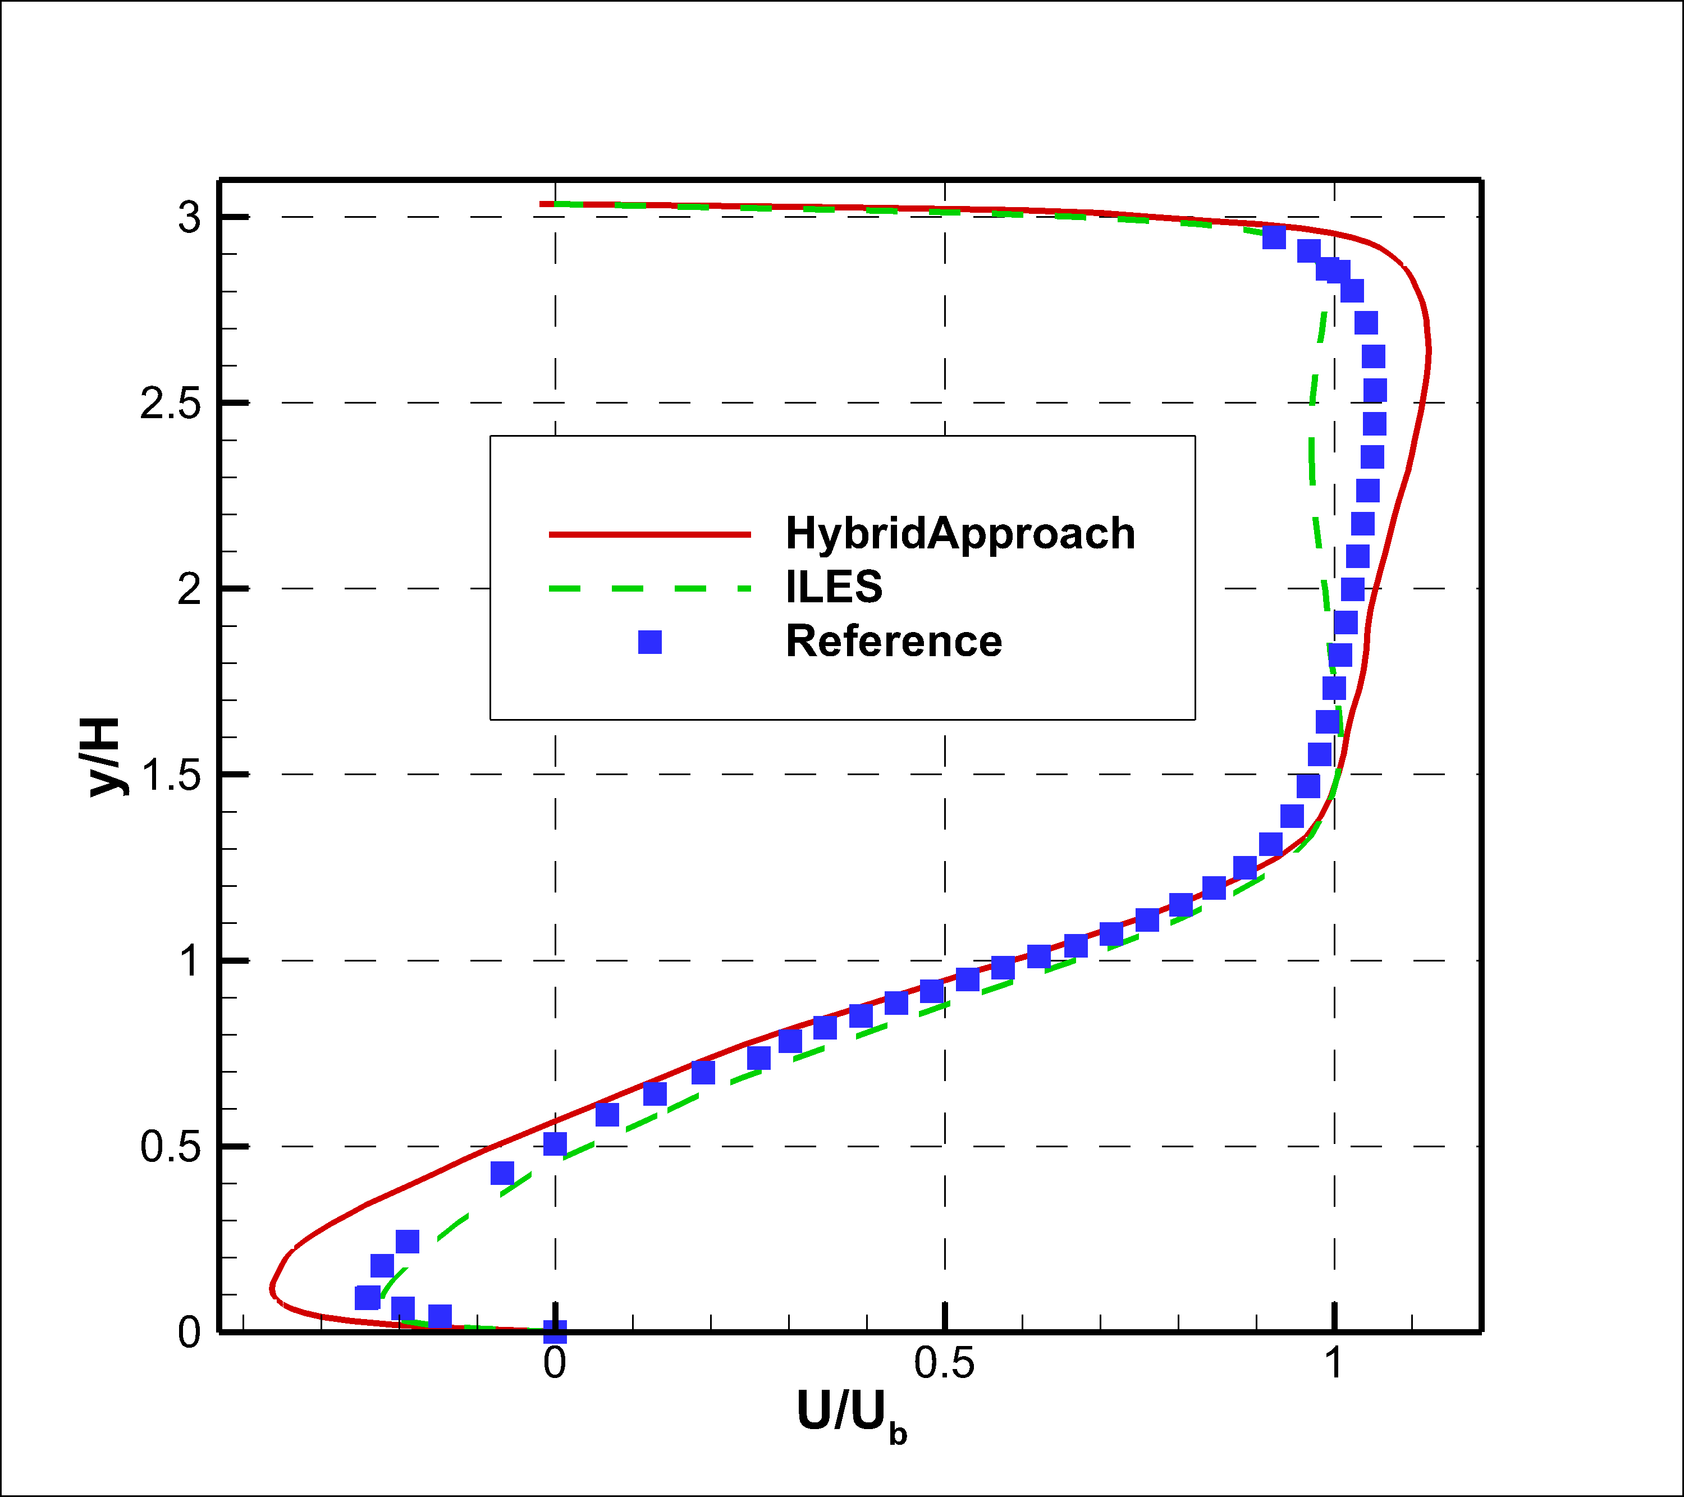
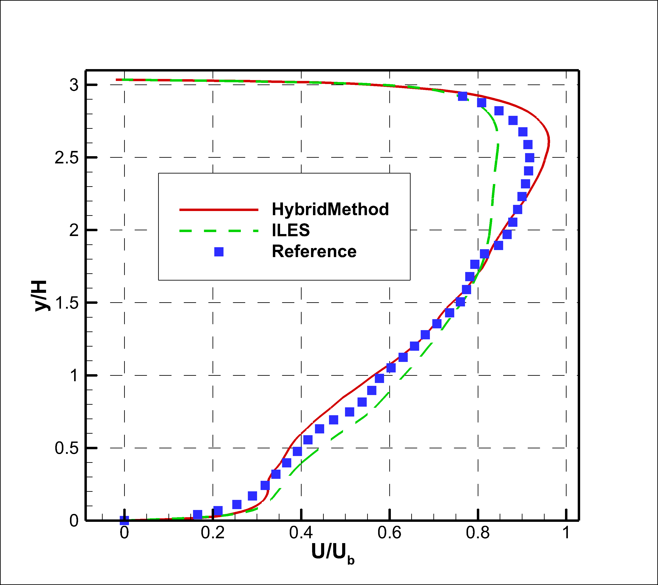
Periodic Hill (2)
速度型

Slide 33
4.前台阶转捩流动研究

Slide 34
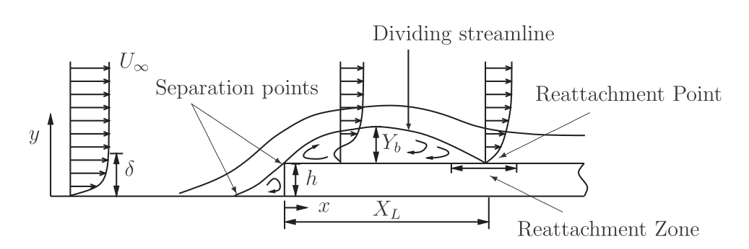
前台阶流动
流动物理比后台阶更复杂
两个分离区
基本参数
台阶高度与边界层高度之比 （小于1）
基于台阶高度的雷诺数 （处于转捩区间）

Slide 35
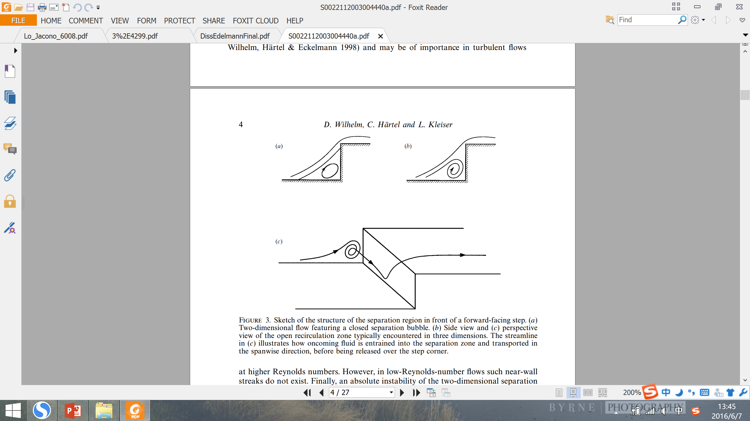
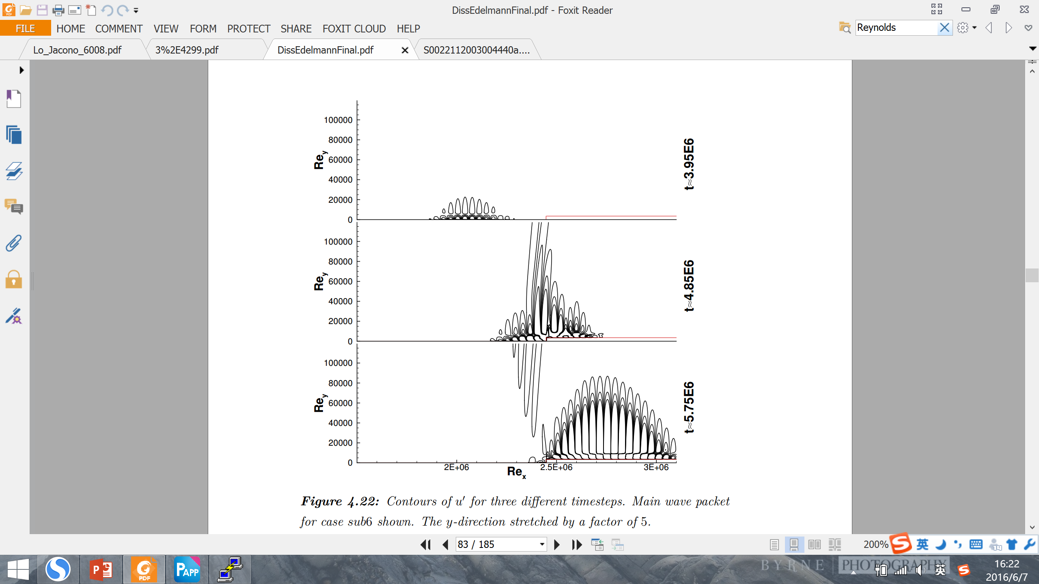
文献
以雷诺数分类
很低，关注小扰动的发展
Wilhelm et. al. 2003 (JFM)：二维扰动如何变成三维扰动
很高，关注湍流边界层
Zukoski 1967 (AIAA J)：台阶前的第一分离区，超声速
Sherry et. al. 2010：台阶后的第二分离区
转捩雷诺数
Edelmann 2014
台阶上游壁面吹吸与波包演化
Re_{h} = 400~4440
扰动方程DNS
线性稳定性分析

Slide 36
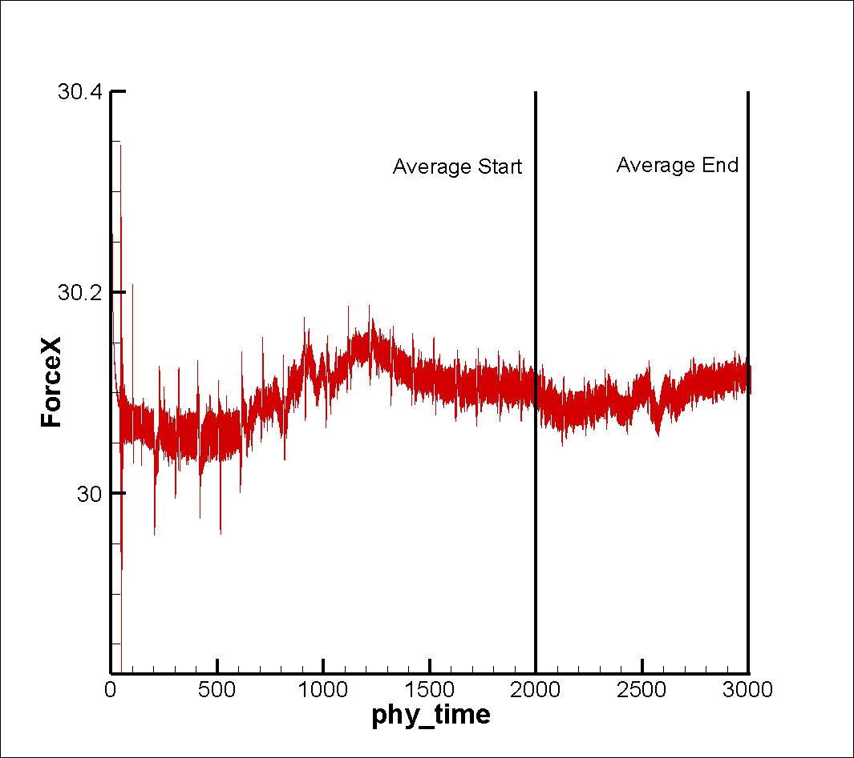
算例描述
Re_{h}=720, Re_{xin}=186624, Re_{xstep}=330624
台阶高度
展向宽度
P3, DOF ≈ 1500万
展向32单元
统计50万时间步×128展向层
层流入口 + 有限扰动
出口：特征边界条件

Slide 37
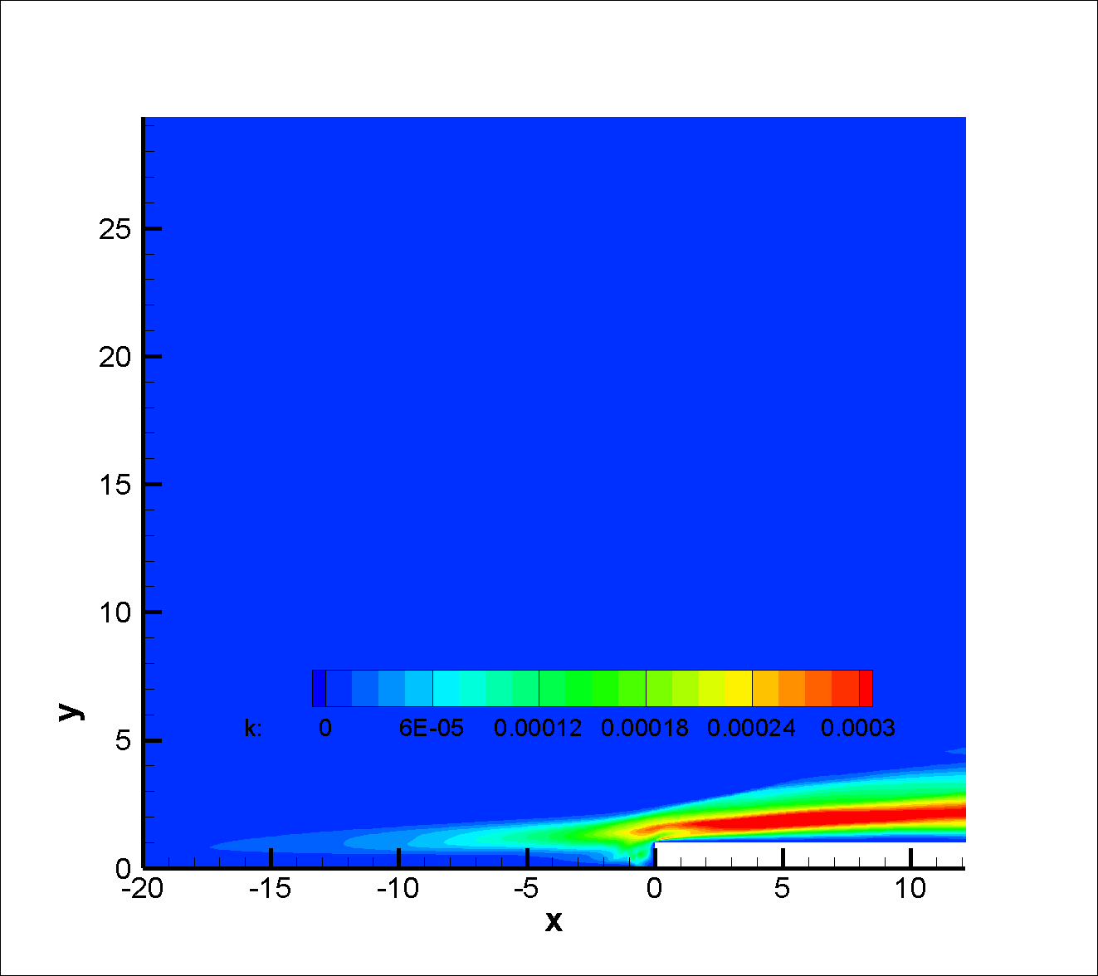
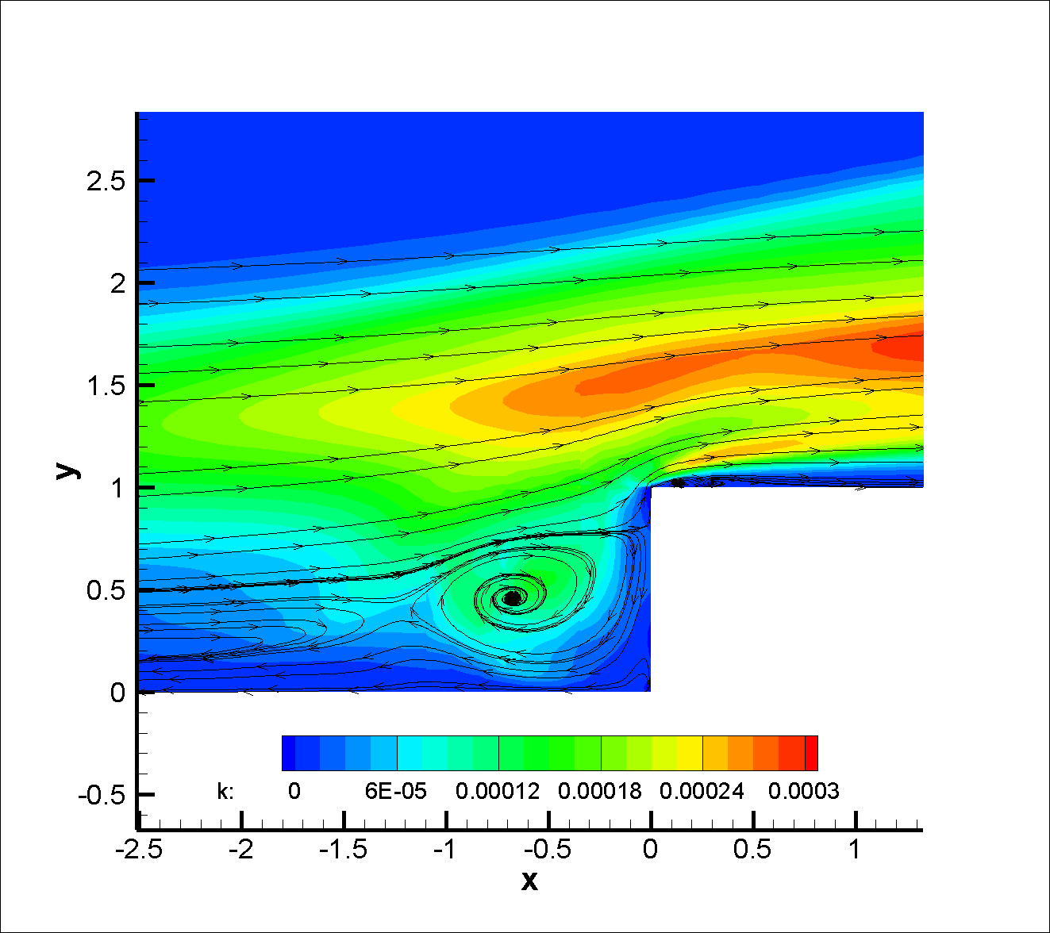
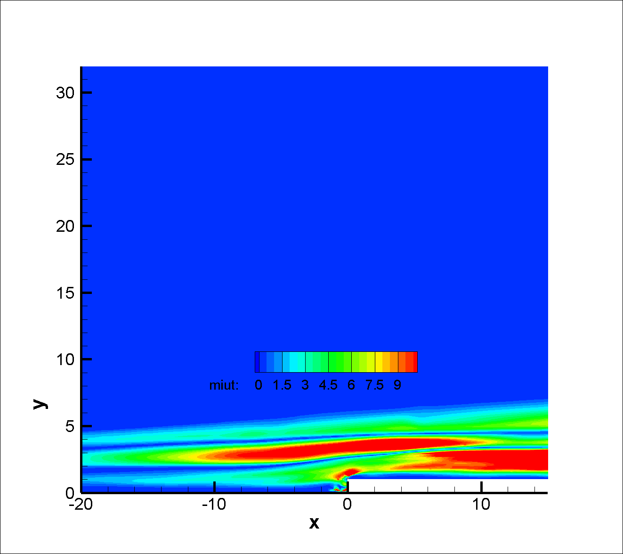
平均流动
湍动能
在台阶前开始产生
估算涡粘系数
<u’v’> = μ_{t}×dU/dy

Slide 38
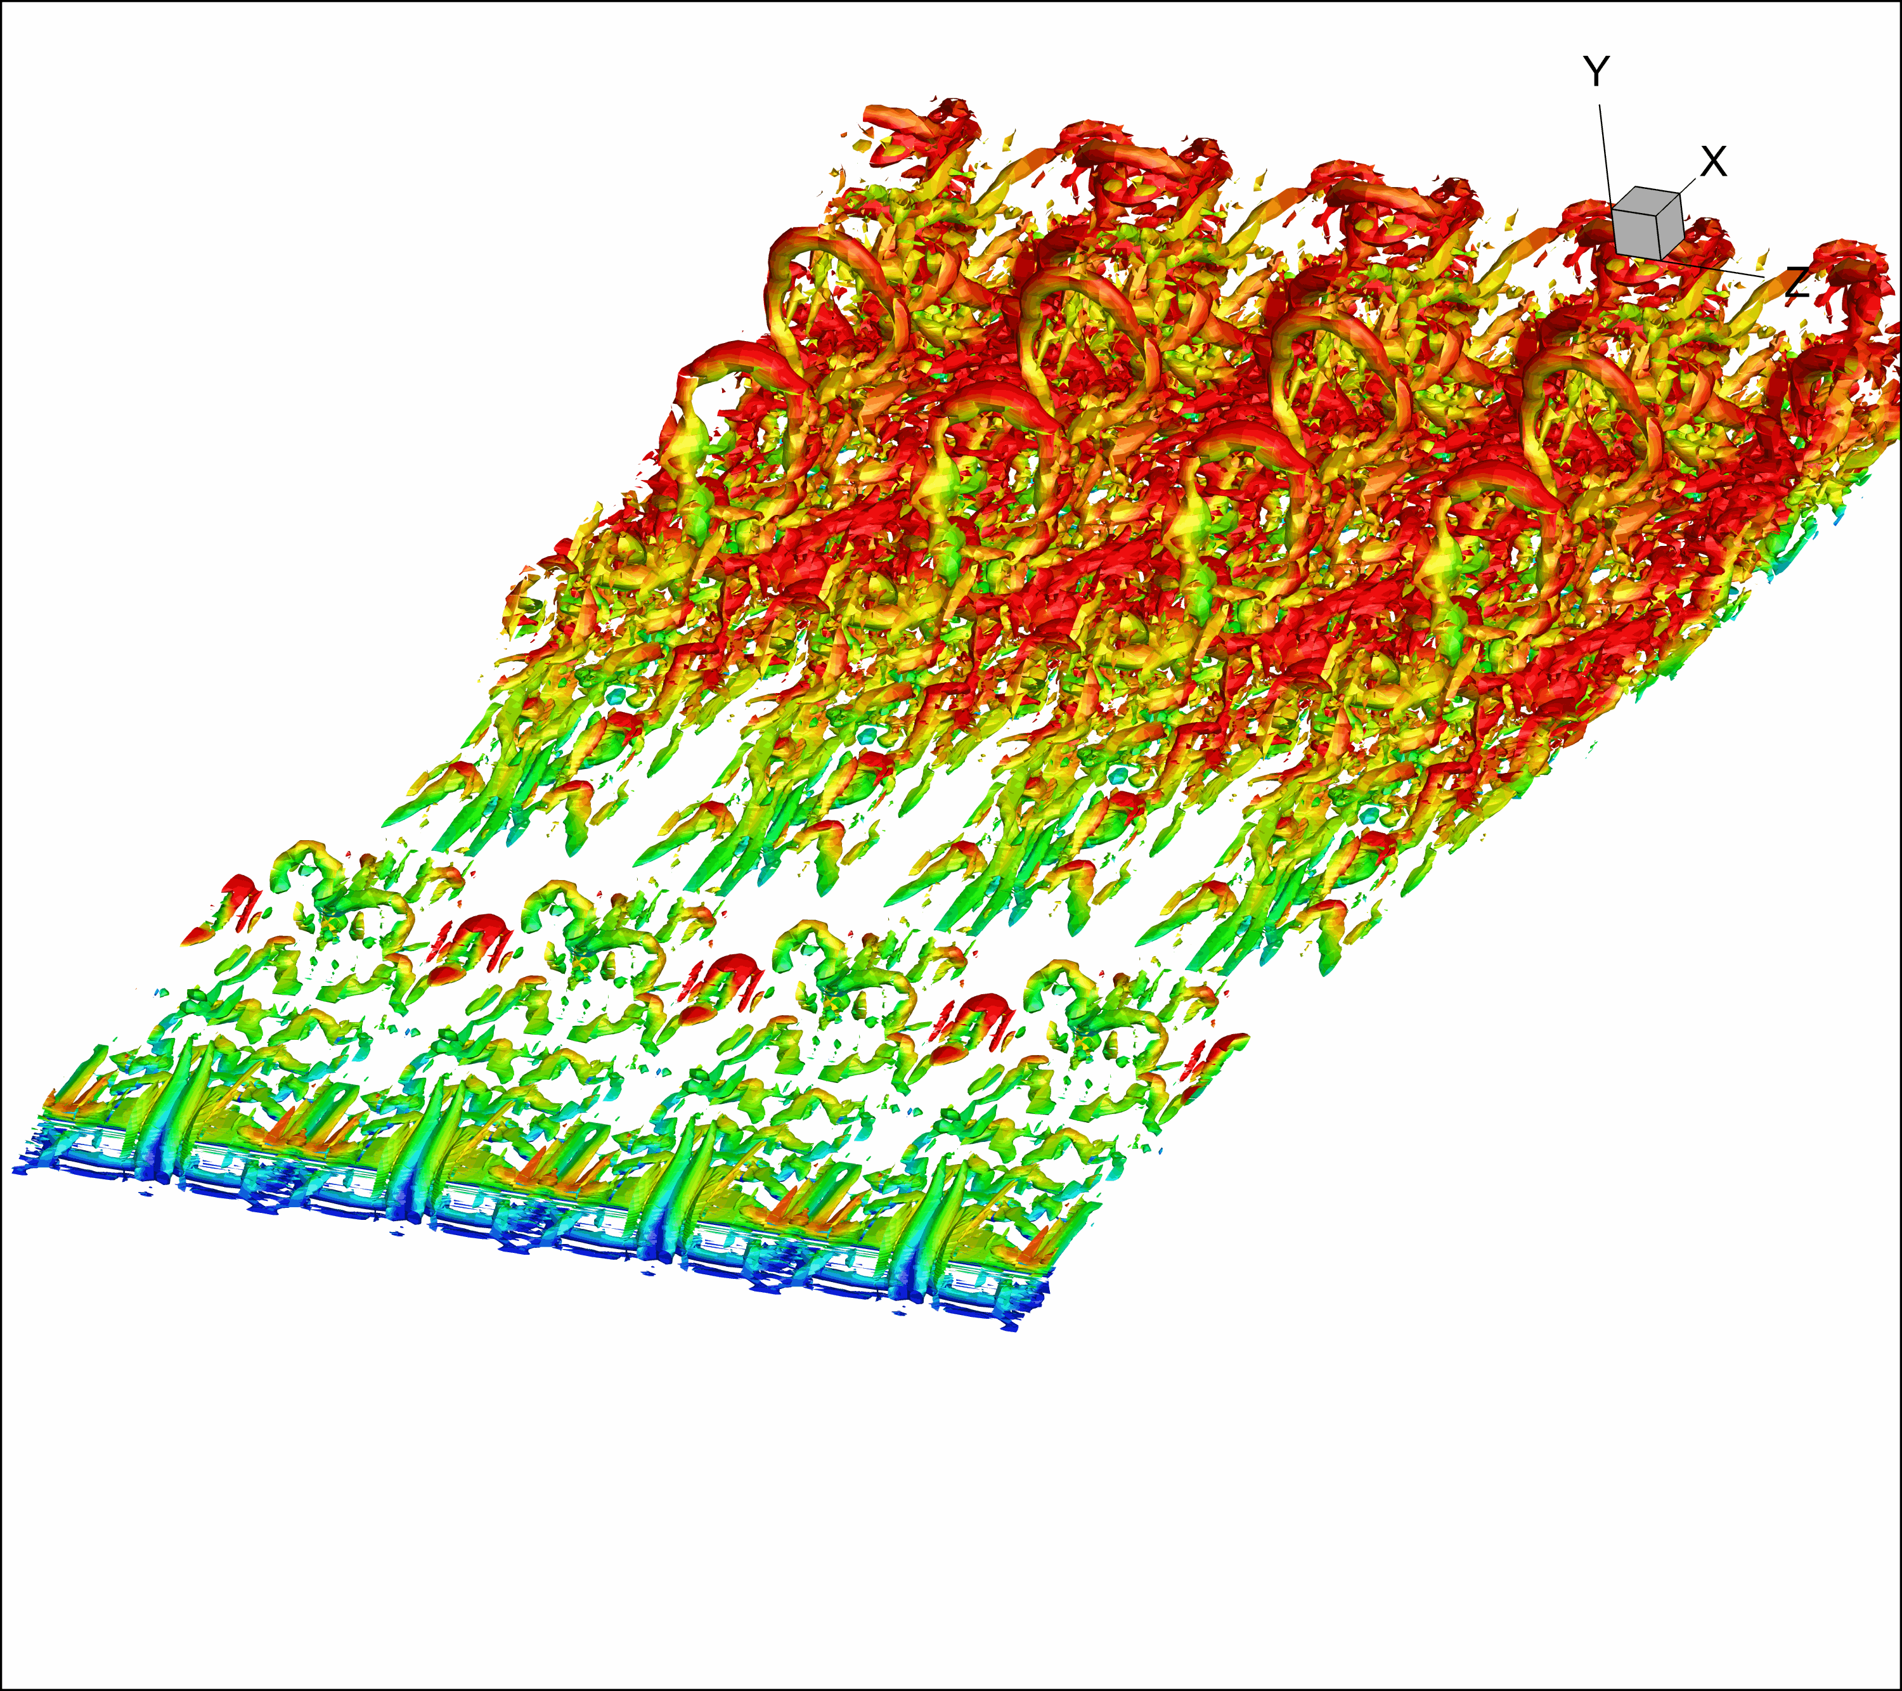
转捩机理（1）
台阶前后各有一个分离区
分离区提供湍动能来源
分离区外凹流线类似于凹面，形成流向涡

Slide 39
转捩机理（2）
相邻两组小尺度涡碰撞，二次失稳，在中间形成涡
这组涡本身抬起，变形，形成第一组（低位）发卡涡，类似K型失稳
这组涡在流向涡对应位置诱导形成第二组（高位）发卡涡

Slide 40
5.总结与展望

Slide 41
总结与展望
基于通量重构方法的隐式大涡模拟
适用于隐式大涡模拟的新型壁面模型
代数形式
不求解湍流模型方程
仅使用当地变量
前台阶诱导转捩流动
转捩机理

Slide 42
已发表的学术成果
[1] Hui Zhu, Song Fu, Lei Shi, and Z. J. Wang, "Implicit Large-Eddy Simulation for the High-Order Flux Reconstruction Method", AIAA Journal, Vol. 54, No. 9, (2016), pp. 2721-2733.
[2] Hui Zhu, Song Fu, "Forward Facing Step Roughness Effect on Hypersonic Boundary Layer Flow", APCOM 2014
[3] 朱辉，肖志祥，符松，某先进战斗机大攻角气动性能及其控制研究，国防技术报告, 2012
[4] Hui Zhu, Song Fu, Lei Shi, and Z. J. Wang, " A Hybrid RANS-Implicit LES Approach for the High-Order FR/CPR Method ", 54th AIAA Aerospace Sciences Meeting, 2016

